Slide 1
Faire évoluer les normes sociales dans le cadre du changement social et de comportement
Présentateur, Organisation
Notes:
REMARQUE POUR LE FACILITATEUR: N'utilisez cette diapositive comme point de départ que si vous présentez les cinq modules ou si vous souhaitez situer ce module dans le cadre d'un programme plus large. Si vous utilisez cette diapositive, assurez vous d’indiquer le nom du présentateur et de l'organisation

Slide 2
Faire évoluer les normes sociales dans le cadre du CSC
Objectifs généraux du cours
Discuter et explorer les progrès dans la programmation des normes sociales, la relation entre les interventions de changement de normes et les efforts de changement de comportement, et leur rôle dans la programmation de la santé et d'autres secteurs.
Partager les défis et les solutions en matière de conception, de mise en œuvre et d'évaluation des projets communautaires de CSC qui s'engagent pour le changement normatif, les développent ou prévoient de les développer.
Explorer les prochaines étapes pour approfondir l'apprentissage collectif de ces interventions prometteuses à l'échelle mondiale.
Notes:
REMARQUE POUR LE FACILITATEUR: Il s'agit des objectifs de la formation sur les normes sociales, qui comprend plusieurs modules. Ne l'utilisez comme diapositive de départ que si vous présentez les cinq modules ou si vous voulez situer ce module dans le cadre plus large du programme.
REMARQUE POUR LE PRÉSENTATEUR : Lire le contenu de la diapositive.

Slide 3
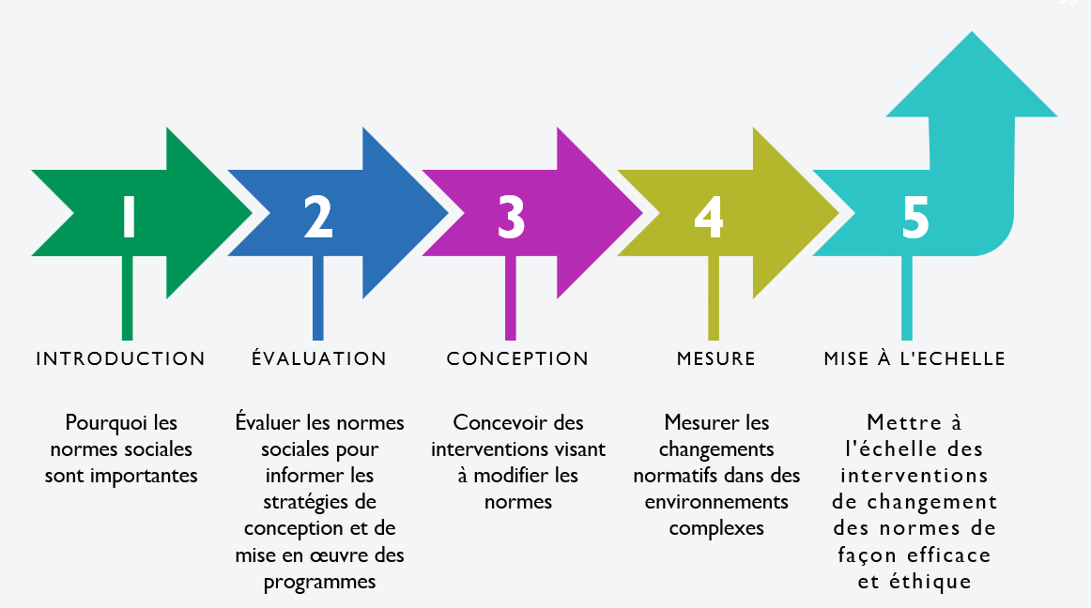
Évolution des normes sociales dans le cadre du CSC
Notes:
REMARQUE POUR LE FACILITATEUR: N'utilisez cette diapositive comme point de départ que si vous présentez les cinq modules ou si vous souhaitez situer ce module dans le cadre d'un programme plus large.
REMARQUE POUR LE PRÉSENTATEUR : Il s'agit de la dernière formation d'un cours de 5 modules sur les interventions de changement de normes ; les modules précédents ont couvert l'importance, l'évaluation, la conception et la mesure des interventions de changement de normes.

Slide 4
Mots de Bienvenue & Introduction
Évolution des normes sociales dans le cadre du CSC
Notes:
REMARQUE POUR LE FACILITATEUR : Utilisez cette diapositive et les trois suivantes comme une opportunité de briser la glace entre les participants virtuels. Sélectionnez et préparez une activité pour lancer la session. Veuillez supprimer les diapositives de l'activité que vous n'utilisez pas.
Voici quelques exemples :
1- Faites un sondage rapide pour voir où les participants se situent sur une échelle de 1 à 4 (c'est-à-dire une chose que vous savez et une chose que vous aimeriez savoir sur les normes sociales).
2- Faites correspondre des mots et des définitions liés au sujet des normes sociales.
3- Les normes sociales en temps réel.
REMARQUE POUR LE PRÉSENTATEUR : [Adaptez l'introduction à votre propre présentation]

Slide 5
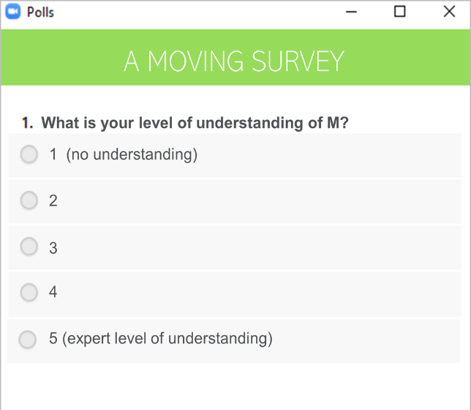
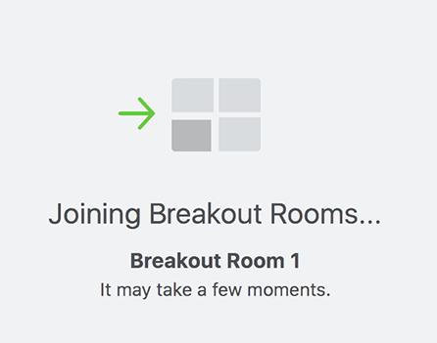
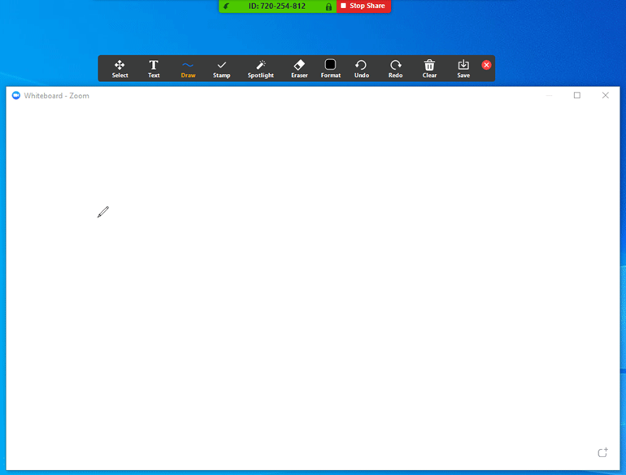
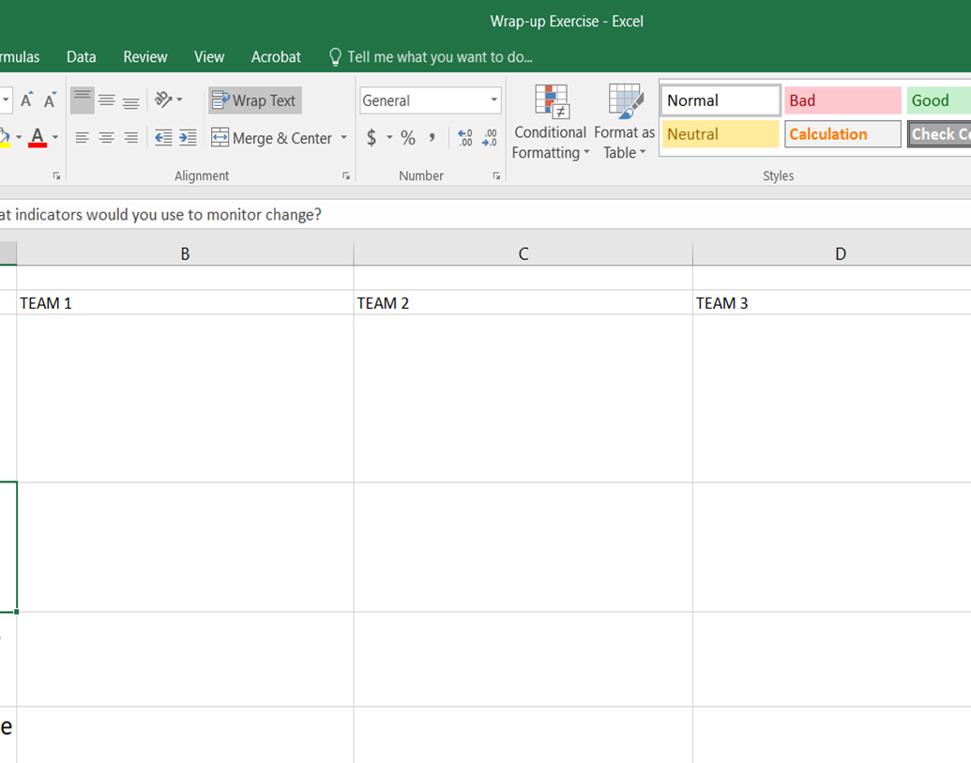
Outils virtuels
POLLS
BREAKOUT ROOMS
WHITEBOARD
GOOGLE SHEETS
CHAT
Notes:
REMARQUE POUR LE FACILITATEUR : Cette diapositive énumère les différentes modalités qui peuvent être utilisées dans cette session pour faire participer les participants.
REMARQUE POUR LE PRÉSENTATEUR : Comme c'est généralement le cas dans les webinaires, nos webinars s’appuierons sur des diapositives pour présenter le contenu essentiel de ce sujet, mais nous utiliserons également une variété d'activités pour vous faire participer aux discussions et au travail de groupe.
Ces activités comprennent :
Utilisation de la boîte de discussion pour noter des questions et des commentaires.
Nous ferons des pauses pour vous poser des questions, ouvrir le micro pour une discussion ouverte ou vous demander de répondre à des questions via un sondage que nous projetterons sur l'écran.
Le travail de groupe qui se déroulera dans des salles de réunions où de petites équipes pourront travailler conjointement sur une feuille Google ou partager des contributions sur un tableau blanc

Slide 6
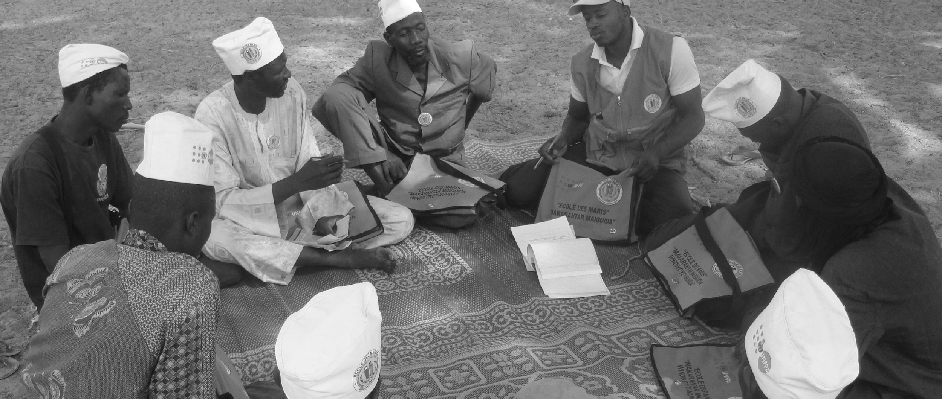
Mise à l'échelle des interventions de changement de normes
MODULE CINQ
Photo credit: IRH

Slide 7
1
Concepts de base de la mise à l'échelle.
Section
2
Considérations pour la planification des processus de mise à l'échelle.
Section
Vue d'ensemble
De l’Évaluation des normes sociales
3
Conseils pour la planification et la gestion de la mise à l'échelle des interventions de changement des normes.
Section
4
Évaluation de la conception des interventions de changement des normes en vue de leur mettre à l'échelle.
Section
5
Sept indicateurs pour l'adaptation, le suivi et l'évaluation de la conception.
Section
Notes:
REMARQUE POUR LE PRÉSENTATEUR : Cette section donne une vue d'ensemble des concepts clés de la mise à l'échelle planifiée en utilisant le cadre ExpandNet comme guide, y compris la définition des interventions de changement des normes et de ses supports de mise en œuvre et les éléments supplémentaires à prendre en compte lors de la planification de la mise à l'échelle. Elle passe ensuite en revue certaines considérations techniques, de capacité et éthiques importantes pour la mise à l'échelle des interventions de changement des normes.
Puisque les interventions de changement des normes concernent non seulement les individus, mais aussi le changement normatif, elles ont des caractéristiques uniques qui conduisent à une série d'effets au niveau de la communauté qui se produisent pendant le pilotage et continuent à se manifester dans de nouvelles communautés pendant la mise à l'échelle. À cette fin, nous proposons des repères tout au long du processus de mise à l'échelle qui portent sur les adaptations des interventions de changement des normes qui se pérennisent :
Les éléments de changement de normes.
Le suivi de la mise en œuvre, y compris la gestion de la résistance sociale.
La mesure d'un éventail plus large d'impacts du projet afin de prendre en compte les changements normatifs, individuels et autres.

Slide 8
MISE À L'ÉCHELLE DES INTERVENTIONS DE CHANGEMENT DE NORMES
Objectifs d'apprentissage
Au cours de cette session, les participants vont :
Discuter des concepts et considérations clés de la mise à l'échelle qui influencent l'adaptation, l'expansion et l'institutionnalisation des interventions de changement de normes.
Développer une perspective de la nature temporelle (vagues) de la mise à l'échelle et des questions techniques et de gestion connexes à aborder.
Définir les sept principes directeurs pour la conception et l'adaptation des interventions de changement de normes, le suivi de la mise en œuvre, la diffusion des nouvelles idées et des changements sociaux, et l'évaluation des interventions de changement de normes lors de leur mise à l'échelle.
Commencer à appliquer les concepts, la nature temporelle et les sept principes directeurs à leurs propres projets.
Notes:
REMARQUE POUR LE FACILITATEUR : Lire la diapositive

Slide 9
Un sondage
SONDAGE
Sur une échelle de 1 à 5, quel est votre niveau de compréhension de la mise à l'échelle d'une intervention?
POLLS
Notes:
REMARQUE POUR LE FACILITATEUR : Cet exercice a pour but d'aider les participants à évaluer eux-mêmes leur niveau de compréhension des concepts du module.
Les résultats de l'exercice peuvent aider le facilitateur à ajuster « en cours de route » ou à décider de mettre l'accent sur certains points en fonction du niveau d'expérience des participants. Créez un sondage et insérez un lien dans la boîte de discussion ou utilisez la fonction de sondage sur Zoom.
Exercice :
Dites aux participants qu'ils vont remplir le sondage « Sondage en mouvement »", pour nous aider à savoir quel est le niveau de compréhension de chacun sur la mise à l'échelle d'une intervention
Processus
Invitez les participants à évaluer leur niveau de compréhension et/ou d'expérience de la mise à l'échelle en répondant au sondage.
Activez le sondage et révélez les résultats.
Invitez les participants à partager dans la boîte de discussion quelques détails de leur expérience.
Remerciez les participants et expliquez comment la mise à l'échelle sera abordée à l'aide de la diapositive suivante sur les objectifs du module.

Slide 10
Un sondage
SONDAGE
Sur une échelle de 1 à 5, quel est votre niveau de compréhension de la mise à l'échelle d'une intervention?
Photo credit: Paula Bronstein/Getty Images/Images of Empowerment
Notes:
REMARQUES POUR LE FACILITATEUR : Retirez la diapositive si vous utilisez une autre activité. Cet exercice a pour but d'aider les participants à auto-évaluer leur niveau de compréhension des concepts du module.
Les résultats de l'exercice peuvent aider le facilitateur à faire des ajustements "en cours de route" ou à décider de mettre l'accent ou non sur certains points, en fonction du niveau d'expérience des participants.
Une fois que vous avez déterminé l'aspect de la session sur lequel vous souhaitez interroger le groupe, créez un sondage et insérez un lien dans le chat ou utilisez la fonction de sondage sur Zoom.
Exercice
Sondage en mouvement : Quel est votre niveau de compréhension de la mise à l'échelle d'une intervention ?
Processus
Invitez les participants à donner leur chiffre sur une échelle de 1 à 5 en fonction de leur niveau de compréhension et/ou d'expérience de la mise à l'échelle.
Invitez quelques volontaires à partager quelques détails de leur expérience.
Remerciez les participants et expliquez comment la mise à l'échelle sera abordée à l'aide de la diapositive suivante sur les objectifs du module

Slide 11
Concepts de base de la mise à l'échelle
SECTION 1
Notes:
REMARQUE POUR LE PRÉSENTATEUR: Dans cette section, nous allons passer en revue les bases de la mise à l'échelle qui font partie de la mise à l'échelle, quel que soit le type d'innovation qui va être mis à l'échelle, une intervention de changement des normes ou autre.

Slide 12
« Efforts délibérés pour accroître l'impact des ... innovations testées avec succès dans le cadre de projets pilotes ou expérimentaux afin d'en faire bénéficier un plus grand nombre de personnes et de favoriser l'élaboration de politiques et de programmes sur une base durable »
Mise à l’échelle
Source::
Organisation mondiale de la Santé (OMS) et ExpandNet, Nine Steps for Developing a Scaling-Up Strategy (Genève, Suisse : OMS, 2010).
).
Notes:
REMARQUE POUR LE PRÉSENTATEUR : Voici une définition de la mise à l'échelle que nous utiliserons comme base pour cette formation. (Lire la définition)
Décomposons cette définition et examinons certains mots et phrases essentiels de cette définition et la manière dont ils résument les éléments clés d'une mise à l'échelle planifiée :
Délibérée : La mise à l'échelle est un processus planifié.
Testé avec succès : Si nous ne savons pas qu'une intervention est efficace, nous ne voulons vraiment pas investir dans une mise à l'échelle.
Bénéficie à un plus grand nombre de personnes : L'innovation doit offrir un avantage à la population.
Touchant durablement les politiques et les programmes : Les gens ne pensent souvent qu'à l'expansion ou à la réplication, mais il faut également se demander comment l'effort peut être maintenu ou institutionnalisé une fois la mise à l'échelle terminée.
RÉFÉRENCES :
Organisation mondiale de la santé (OMS) et ExpandNet, Nine Steps for Developing a Scaling-Up Strategy (Genève, Suisse : OMS, 2010).

Slide 13
Concepts et principes clés de la mise à l'échelle
Utiliser une approche systémique. L'ajout d'une innovation à un système affecte toutes les parties/sous-systèmes ; mise en œuvre dans un contexte ou un cadre spécifique.
Se concentrer sur la durabilité. Penser à ce qui reste après la fin d'un projet permet de se concentrer à plus long terme sur l'institutionnalisation et le maintien des ressources.
Être conscient de l'équité. Prêter attention aux besoins et aux droits des groupes vulnérables, aux services centrés sur le client.
S'appuyer sur des preuves et des approches d'apprentissage adaptatif pour guider le développement de l'innovation, les stratégies de mise à l'échelle et les approches de mise en œuvre.
Appliquer la théorie de la mise à l'échelle. Utiliser la théorie de la diffusion de l'innovation et la théorie de la complexité pour fonder les processus de mise à l'échelle.
Notes:
REMARQUE POUR LE PRÉSENTATEUR :
Il s'agit de concepts et de principes qui sous-tendent d'autres cadres de mise à l'échelle. Pour les interventions de changement des normes, ils sont particulièrement pertinents
Travailler avec une approche ouverte des systèmes sociaux - les systèmes sont en constante évolution, les personnes influencent les systèmes et les systèmes influencent les personnes, l'interaction du système de services avec les systèmes sociaux de la communauté, le macro environnement influence les systèmes.
Rechercher un changement durable - travailler à la routinisation d'une innovation et, dans le contexte des interventions de changement des normes, à la durabilité des changements normatifs qui se maintiennent après la fin d'un projet (ce qui représente un point de basculement du changement normatif). Risque d'un retour en arrière des normes si cela est mal fait
Être conscient des dynamiques d'équité et de pouvoir qui maintiennent les normes en place, et que les interventions de changement des normes cherchent à modifier.
Preuves et apprentissage adaptatif - attention portée à l'innovation des interventions de changement des normes et à l'environnement de la communauté réceptrice.
Diffusion de l'innovation et théorie de la complexité - comment les nouvelles idées se propagent dans des environnements complexes.

Slide 14
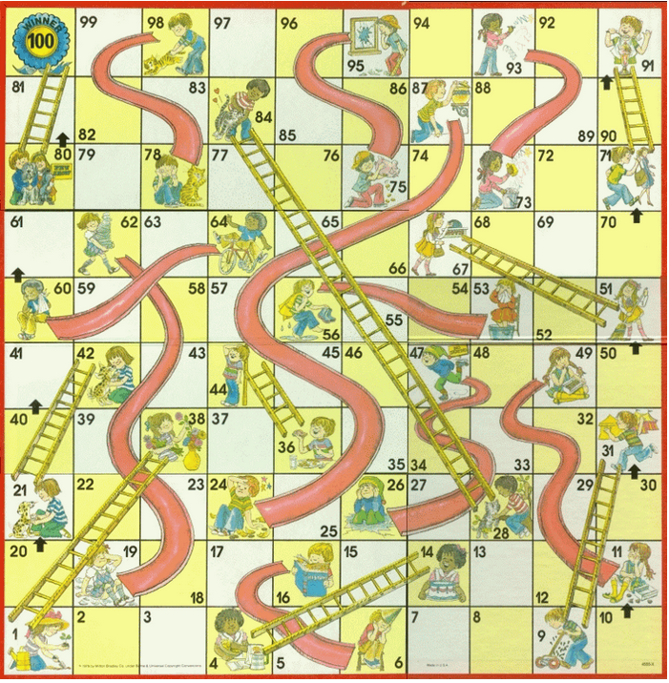
Mise à l'échelle :
Art et
Science
Notes:
REMARQUE POUR LE PRÉSENTATEUR: On dit qu'il y a un art et une science de la mise à l'échelle des innovations.
Vous avez un plan mais vous avez besoin de flexibilité pour gérer un processus qui se déroule dans un système sur une longue période.
Tout comme le jeu de société des chutes et des échelles, le passage à l'échelle n'est pas un chemin linéaire ou direct ! Il y a des revers, des défis inattendus et des opportunités tout au long de la mise en oeuvre. Des approches pragmatiques et réactives aident à naviguer sur ce chemin.
Pour faire avancer les choses, il faut s'engager au-delà de l'offre technique.
Tout comme on pourrait dire qu'il y a une science dans la conception des interventions de changement des normes et la planification de leur introduction dans les communautés, il y a aussi un art dans la gestion de l'aspect socio-politique.

Slide 15
Une vue de la mise à l'échelle dans le temps : un processus multi-organisationnel et pluriannuel
INTÉGRER
développer pour un impact durable sur la santé et la société
INTRODUIRE
démontrer la mise à l'échelle dans des contextes non pilotes
INNOVER
conceptualiser et piloter
PRÉCONISER
COLLABORER
COMMUNIQUER LES RÉSULTATS
Où se trouve votre projet ?
Adapté du diagramme de mise à l'échelle de PATH
Notes:
REMARQUE POUR LE FACILITATEUR : cette diapositive est animée. Après avoir présenté le diagramme de mise à l'échelle, cliquez pour activer l'animation « Où se trouve votre projet ».
REMARQUE POUR LE PRÉSENTATEUR : nous pouvons penser à un processus de mise à l'échelle dans le temps. La mise à l'échelle peut prendre des années. Les vagues se chevauchent, montrant que la mise à l'échelle n'est pas un processus direct/linéaire, une étape terminée menant à la suivante.
Une fois que le projet a été conceptualisé et piloté pour démontrer son efficacité dans la vague Innover, vous introduisez le projet dans un cadre non pilote pour voir comment il fonctionne dans la vie réelle. L'étape finale [cliquez sur l'animation] consiste à intégrer ou à poursuivre l'expansion pour obtenir un impact au niveau de la population.
La bande qui soutient les vagues peut être considérée comme un cycle, et non une ligne droite - il s'agit de rappeler que tout au long d'un processus de mise à l'échelle, vous allez :
Préconiser un soutien et des ressources politiques, techniques et autres continus pour soutenir votre innovation, du pilote au processus de mise à l'échelle et d'adaptation.
Collaborer avec une série d'acteurs, qui peuvent changer au fil du temps et tout au long du processus de mise à l'échelle.
Communiquer les résultats avec les principales parties prenantes afin que tous puissent constater les progrès accomplis tout au long du processus de mise à l'échelle

Slide 16
C’est quoi les écoles des maris ?
Objectifs principaux
1. Impliquer les hommes dans la promotion de la santé reproductive (SR).
2. Promouvoir le changement de comportement des hommes au niveau de la communauté.
Photo credit: Institute for Reproductive Health
Notes:
REMARQUE POUR LE FACILITATEUR : Modifiez les notes du présentateur si ce module est donné de manière autonome et que les écoles pour maris n'ont pas été mentionnées auparavant.
REMARQUE POUR LE PRÉSENTATEUR : Pour mieux comprendre ce processus, prenons un exemple concret. Vous vous souvenez peut-être du programme de l'école des maris présenté dans les sessions précédentes de cette formation. Faisons un tour d'horizon pour nous rappeler les informations clés alors que nous examinons l'expérience de mise à l'échelle de ce programme.

Slide 17
C’est quoi les écoles des maris ?
Contexte
Sont basées sur l'adhésion volontaire et la participation communautaire pour faire des hommes des acteurs directs du développement.
Offrent un espace de discussion, de décision et d'action.
Analysent et discutent des obstacles à la santé reproductive pour trouver des réponses adaptées aux contextes locaux.
Renforcent et impliquent les maris en tant qu'acteurs directs du développement de leur communauté.
Tous les membres sont égaux.
Photo credit: Institute for Reproductive Health
Notes:
REMARQUE POUR LE FACILITATEUR : Lire la diapositive

Slide 18
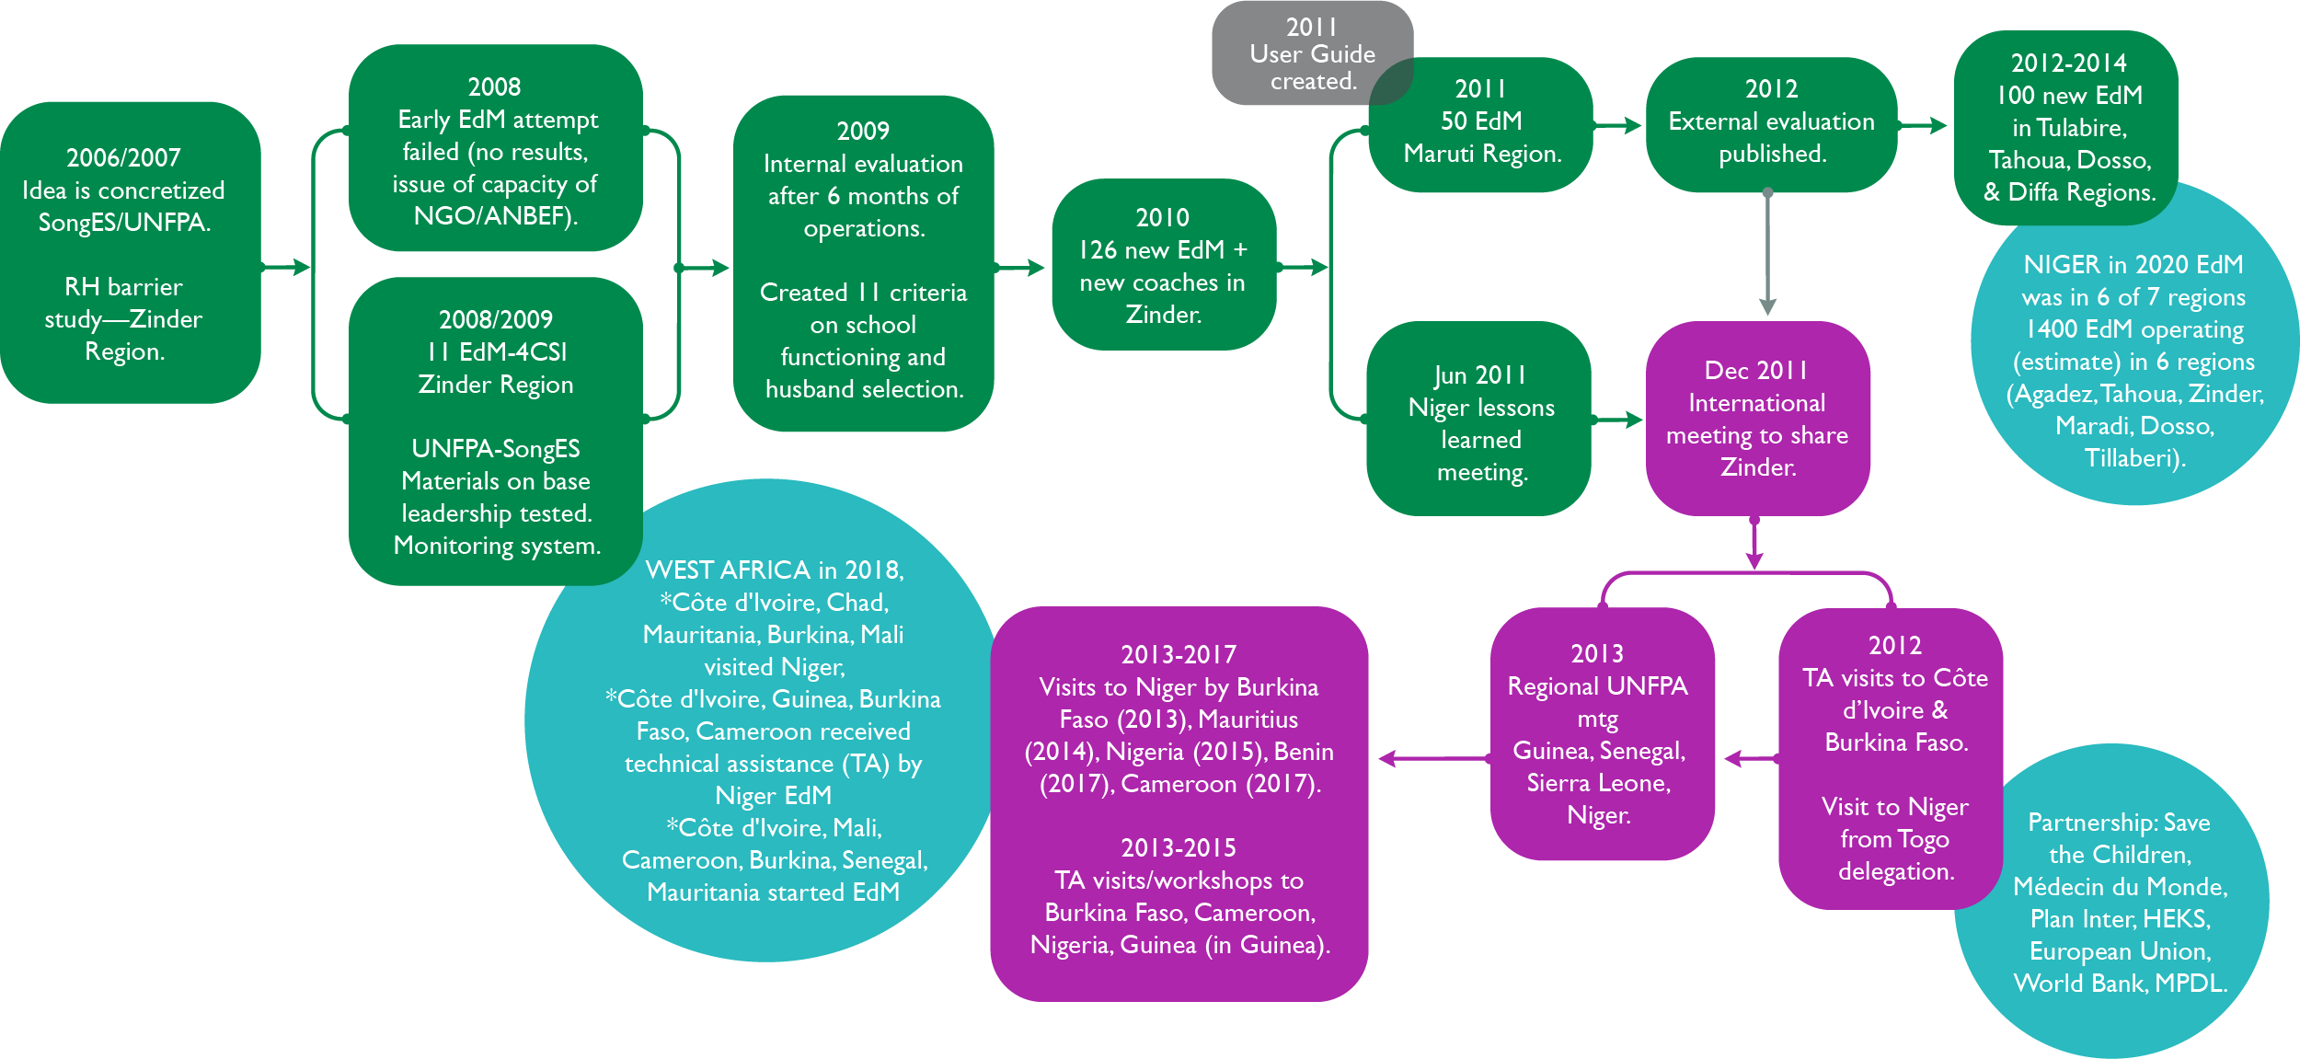
Parcours de mise à l'échelle - Écoles des maris (2007-2017)
Notes:
REMARQUE POUR LE PRÉSENTATEUR : Chaque intervention visant à faire évoluer les normes aura sa propre voie de mise à l'échelle, en fonction de facteurs internes et externes tels que le contexte socio-écono-politique, les ressources pour la mise à l'échelle et d'autres facteurs. Cela prend du temps ; construire lentement, ajuster, évaluer.
Ce que vous voyez sur cette diapositive, c'est le parcours de mise à l’échelle du projet « Écoles des maris ». Sachant qu'il y a beaucoup de choses sur cette diapositive et qu'elle peut être difficile à lire, nous allons parcourir les principales parties de ce parcours :
L'idée a été développée et testée par l'UNFPA et SongES. Un premier projet pilote n'a pas réussi à accroître le recours aux soins de santé reproductive tandis qu'un autre a réussi.
Avec l'expérience, l'école des maris est devenue plus formelle et les interventions de changement de norme mieux définies.
Les leçons apprises et une évaluation formelle ont conduit à la finalisation de l'approche et à la preuve de son efficacité pour commencer à faire évoluer les normes de genre et autres liées à l'utilisation des soins de santé reproductive et à la communication au sein du couple.
Ensuite, le gouvernement et d'autres parties prenantes ont été impliqués et les écoles des maris ont commencé à se développer rapidement au Niger.
Puis l'intérêt s'est accru dans d'autres pays d'Afrique de l'Ouest, et des visites d'échange et des formations ont eu lieu pour soutenir la mise à l'échelle hors du Niger.
REFERENCES :
Institute for Reproductive Health (IRH), Evaluating, Learning, and Adapting for Scale: Understanding How Norms-Shifting Interventions Work Through a Realist Evaluation of the Husbands’ School (Washington, D.C.: IRH, Georgetown University, 2020), http://irh.org/resource-library/realist-eval-hs-brief/.

Slide 19
Considérations pour la planification du processus de mise à l'échelle
SECTION 2
Notes:
REMARQUE POUR LE PRÉSENTATEUR: Dans cette section, nous ferons un bref aperçu des nombreux cadres qui existent pour guider la planification et la mise en œuvre de la mise à l'échelle, puis nous nous concentrerons en profondeur sur le cadre ExpandNet.

Slide 20
Cadres communs à la santé mondiale pour guider les pratiques de mise à l'échelle
EXPANDNET/ ORGANISATION MONDIALE DE LA SANTÉ (OMS)
BROOKINGS INSTITUTION
MANAGEMENT SYSTEMS INTERNATIONAL (MSI)
MISE A L'ECHELLE DES MODELES D'IMPACT SOCIAL
ÉLÉMENTS COMMUNS :
Orientation vers les systèmes, durabilité de l'effet, gestion du changement
Notes:
REMARQUE POUR LE PRÉSENTATEUR:
Il existe de nombreux cadres pour guider la planification et la mise en œuvre de l'intensification des innovations en matière de santé reproductive. Plusieurs organisations énumérées sur la diapositive ont développé des cadres qui ont trouvé un écho dans la santé mondiale.
ExpandNet/OMS : accent conceptuel sur les systèmes, l'équité et les valeurs, la planification stratégique.
Brookings : planification de niveau politique/de haut niveau.
MSI : plus d'éléments pour gérer les processus de mise à l'échelle
De plus en plus, les initiatives d'investissement à impact social ont influencé les pratiques de mise à l'échelle.
Bien qu'ils aient été élaborés par différentes organisations, ces cadres présentent des points communs :
Réfléchir à une conception à échelle variable..
Se concentrer sur les axes horizontaux et verticaux de la mise à l'échelle durable.
Coordination multi-acteurs dans des environnements complexes.
Dans le cadre du travail de l’Institut pour la santé reproductive (IRH), nous avons eu tendance à utiliser le cadre ExpandNet/OMS en raison de son accent explicite sur les systèmes et les valeurs. C'est ce cadre que nous utiliserons aujourd'hui.

Slide 21
Environnement
Intervention de changement des normes
Stratégie de mise à l'échelle
Organisation(s)
Utilisatrice (s)
Cadre pour une mise à l'échelle stratégique, adapté d'Expand Net
Équipe ressource
Type de mise à l'échelle
Horizontal, vertical, et/ou adaptation
Choix stratégiques
Mobilisation des coûts/ressources
Processus organisationnels
Diffusion
& Plaidoyer
M&E
Source : OMS et ExpandNet, Nine Steps for Developing a Scaling-Up Strategy (Genève, Suisse : OMS, 2010).
Notes:
REMARQUE POUR LE PRÉSENTATEUR :
Combien d'entre vous connaissent ce graphique ? Nous avons légèrement adapté la figure ExpandNet pour l'utiliser dans le document “Considérations de Mise à l’échelle, de l’Apprentissage Collaboratif”. Revoyons cette figure adaptée afin d'avoir un langage commun.
Le cercle supérieur contient l'élément de mise à l'échelle : l'innovation (les interventions de changement de normes) ; l'Équipe d'appui (conception/support), et l'organisation ou les organisations utilisatrices (mise en œuvre).
Un concept vraiment important du cadre ExpandNet est l'environnement, représenté ici par le cercle supérieur. Tous les projets opèrent dans des environnements socio-politico-économiques. Nous considérons l'environnement comme un système ouvert. Les projets opèrent dans des environnements complexes et en constante évolution.
La compréhension de ces éléments permet d'élaborer une stratégie de mise à l'échelle réaliste pour guider un processus multi-organisationnel, multi-niveaux et pluriannuel.
Développer une stratégie signifie faire des choix stratégiques sur la manière dont le processus sera réalisé, par exemple, par étapes ou en une seule fois, dirigé de manière centrale ou locale, suivi par qui en utilisant quels indicateurs, en veillant à ce qu'il y ait des fonds et d'autres ressources pour soutenir le processus de mise à l'échelle.

Slide 22
Un projet ou une initiative qui est nouveau ou perçu comme nouveau dans un contexte spécifique.
Une pratique (par exemple, un produit ou une approche, comme une campagne centrée sur la communauté ou une initiative de médias sociaux, qui change les normes par nature) et les processus logistiques nécessaires pour une mise en œuvre réussie.
Un ensemble transférable avec des modifications contextuelles.
ce que nous voulons dire par
Une innovation
Notes:
REMARQUE POUR LE FACILITATEUR: Lire la diapositive et compléter avec les notes ci-dessous :
REMARQUE POUR LE PRÉSENTATEUR:
Nous parlons d'innovations pour désigner des projets ou des interventions, qui sont à un moment donné introduits dans un contexte spécifique.
Il s'agit d'une pratique (par exemple, un produit ou une approche, comme une campagne centrée sur la communauté ou une initiative de médias sociaux, qui change les normes par nature) et des processus de gestion et de soutien nécessaires à une mise en œuvre réussie.
Les innovations sont souvent des « entités connues ou des interventions, des pratiques, par exemple une campagne de médias sociaux destinée à modifier les normes d'équité entre les genres, mais il manque des détails sur l'ensemble du paquet nécessaire à la mise en œuvre, comme les postes de personnel nécessaires, la gestion, le logiciel pour programmer les messages sur les médias sociaux pour cet exemple, la formation et d'autres formes de soutien pour une mise en œuvre de qualité.
Il est important d'opérationnaliser soigneusement l'intervention-innovation, y compris ses valeurs (par exemple, l'équité de genre) et le paquet de soutien (par exemple, la formation des responsables de la mise en œuvre de cette campagne de médias sociaux).
Enfin, nous avons voulu souligner l'importance de l'engagement participatif pour définir l'innovation et ses supports de mise en œuvre. Il est impossible d'intensifier une intervention et de suivre et d'évaluer ses progrès sans définir clairement l'innovation et obtenir une large adhésion à l'innovation à mettre à l'échelle dans les communautés où elle sera mise en œuvre

Slide 23
Interventions de changement des normes : considérations relatives à l’innovation
Soyez explicite dans la définition de l'innovation, y compris l'ensemble des mesures et leurs supports de mise en œuvre
Quelles sont les parties de l'ensemble de mesures qui font évoluer les normes ?
Quelles sont les voies de changement des normes et les résultats attendus (théorie du changement) ?
Faire participer les parties prenantes de différents niveaux à la définition de l'innovation.
Environnement
Interventions visant à faire évoluer les normes - Innovation
Organisation(s) utilisatrice(s)
Stratégie de mise à l'échelle
Équipe ressource
Source : OMS et ExpandNet, Nine Steps for Developing a Scaling-Up Strategy (Genève, Suisse : OMS, 2010), page 9.
Notes:
REMARQUE POUR LE FACILITATEUR : Cette diapositive et les suivantes s'intéressent maintenant aux interventions de changement des normes en tant qu'innovations.
REMARQUE POUR LE PRÉSENTATEUR :
Les diapositives suivantes traitent de la nécessité de disposer d'un ensemble transférable d'activités de changement de normes.
Les interventions de changement de normes diffèrent des autres innovations car elles visent à changer les normes de la communauté - il est donc essentiel de définir pleinement ce qui constitue une innovation visant à changer les normes.
Il est donc essentiel de bien définir ce qu'est une innovation qui vise à faire évoluer les normes. Cela implique d'être très clair sur les éléments de ce paquet qui font évoluer les normes, sur la manière dont ces éléments font évoluer les normes et sur leurs résultats normatifs et comportementaux
Les autres points sont explorés dans un exercice de groupe plus loin dans la section "Appliquer les concepts clés de mise à l'échelle" de la présentation.

Slide 24
Crédible
Observable
Problèmes Ressentis
Avantage Relatif
Facile à installer (Easy)
Compatible
Testable
Votre innovation répond aux critères CORRECT :
Notes:
24
REMARQUE POUR LE FACILITATEUR :
Cette diapositive est animée. Demandez d'abord aux participants s'ils ont entendu parler du modèle CORRECT et invitez-les à partager ce qu'ils savent. Pour une diffusion virtuelle, demandez aux participants de partager dans la zone de chat. Cliquez ensuite sur chaque mot et lisez les remarque pour le présentateur.
REMARQUE POUR LE PRÉSENTATEUR:
Combien d'entre vous ont-ils entendu parler du modèle CORRECT ? Selon le modèle CORRECT, fondé sur une analyse de la littérature sur la diffusion, les innovations présentant les caractéristiques suivantes ont le plus de chances de se développer.
[cliquer]
Fondée sur des preuves solides ou défendue par des personnes ou des institutions respectées afin d'être crédible.
[cliquer]
Observable pour garantir que les utilisateurs potentiels puissent voir les résultats dans la pratique.
[cliquer]
Pertinent pour traiter des problèmes persistants ou fortement ressentis.
[cliquer]
Ont un avantage relatif par rapport aux pratiques existantes, de sorte que les utilisateurs potentiels soient convaincus que les coûts de mise en œuvre sont compensés par les avantages.
[cliquer]
Facile à installer et à comprendre plutôt que complexe.
[cliquer]
Compatible avec les valeurs, normes et installations établies des utilisateurs potentiels ; s'intègre bien dans les pratiques du programme national.
[cliquer]
Peut etre testé sans engager l'utilisateur potentiel à une adoption complète alors que les résultats ne sont pas encore visibles.
Enfin, nous aimerions proposer une caractéristique supplémentaire au-delà de ce modèle : l'innovation doit être suffisamment flexible pour s'adapter aux réalités de diverses circonstances.

Slide 25
Il se peut que vous aimiez vraiment l'intervention-innovation qui changent la norme, mais avant de passer à l'échelle, il est important de considérer.
HEURE DE DÉCISION
EFFICACITÉ
PRÉPARATION
Quelle est l'efficacité de l’intervention de changement de normes ?
Est-ce que cela conduit à un changement de normes et contribue à un changement de comportement ?
Quelles sont les preuves des processus de changement de normes ?
La communauté accepte-t-elle l'intervention de changement de normes ?
L’équipe de ressource est-elle prête ?
Dans quelle mesure devrez-vous renforcer les capacités des organisations utilisatrices ?
Les organisations utilisatrices ont-elles la flexibilité d'intégrer l'intervention de changement de normes dans leurs projets existants ?
Notes:
REMARQUE POUR LE PRÉSENTATEUR :
À la fin de la phase pilote ou de la phase d'essai initiale de l'intervention de changement de normes, une décision essentielle doit être prise quant au passage à l'échelle. C'est le premier point d'arrêt (il y en aura d'autres à différentes étapes de la mise à l'échelle).
Deux questions essentielles se posent : Quelle est l'efficacité de l'intervention de changement de normes ? Et l'Équipe d'appui est-elle prête ?
EFFICACITÉ
Si l'intervention de changement de normes n'est pas aussi efficace, il est peut-être temps de l'ajuster et de le tester à nouveau. La mise à l'échelle nécessite un investissement important et l'efficacité doit être à un niveau qui signifie que l'investissement en vaut la peine. Voici quelques questions à se poser pour évaluer l'efficacité :
Entraîne-t-elle un changement de normes, contribuant à des résultats de changement de comportement ?
Quelles sont les preuves des processus de changement de normes ? La diffusion de nouvelles idées conduit-elle à un changement de normes ?
La communauté accepte-t-elle l'intervention de changement de normes ? Participera-t-elle ? Comment le savez-vous ?
Si l'intervention de changement de normes est trop difficile, coûteuse, prend trop de temps, n'est pas appréciée par les autres, etc., est-ce un bon investissement ? Soyez prêt à accepter l'échec et à passer à autre chose.
PRÉPARATION
Il faut des ressources pour que la mise à l'échelle se produise. Si les ressources ne sont pas en place pour soutenir le processus de mise à l'échelle, il se peut qu'il ne se produise jamais, ou qu'il ne réussisse pas. Voici quelques questions à considérer :
L'Équipe d'appui est-elle prête ?
De combien de temps et d’argent, aurez-vous besoin pour renforcer les capacités des organisations d'utilisateurs ?
Les organisations d'utilisateurs ont-elles la possibilité d'intégrer les interventions de changement de normes dans leurs projets existants ? Cela inclut les questions suivantes :
La volonté des donateurs et du gouvernement.
Disponibilité des ressources.
Délai adéquat pour le changement de normes.

Slide 26
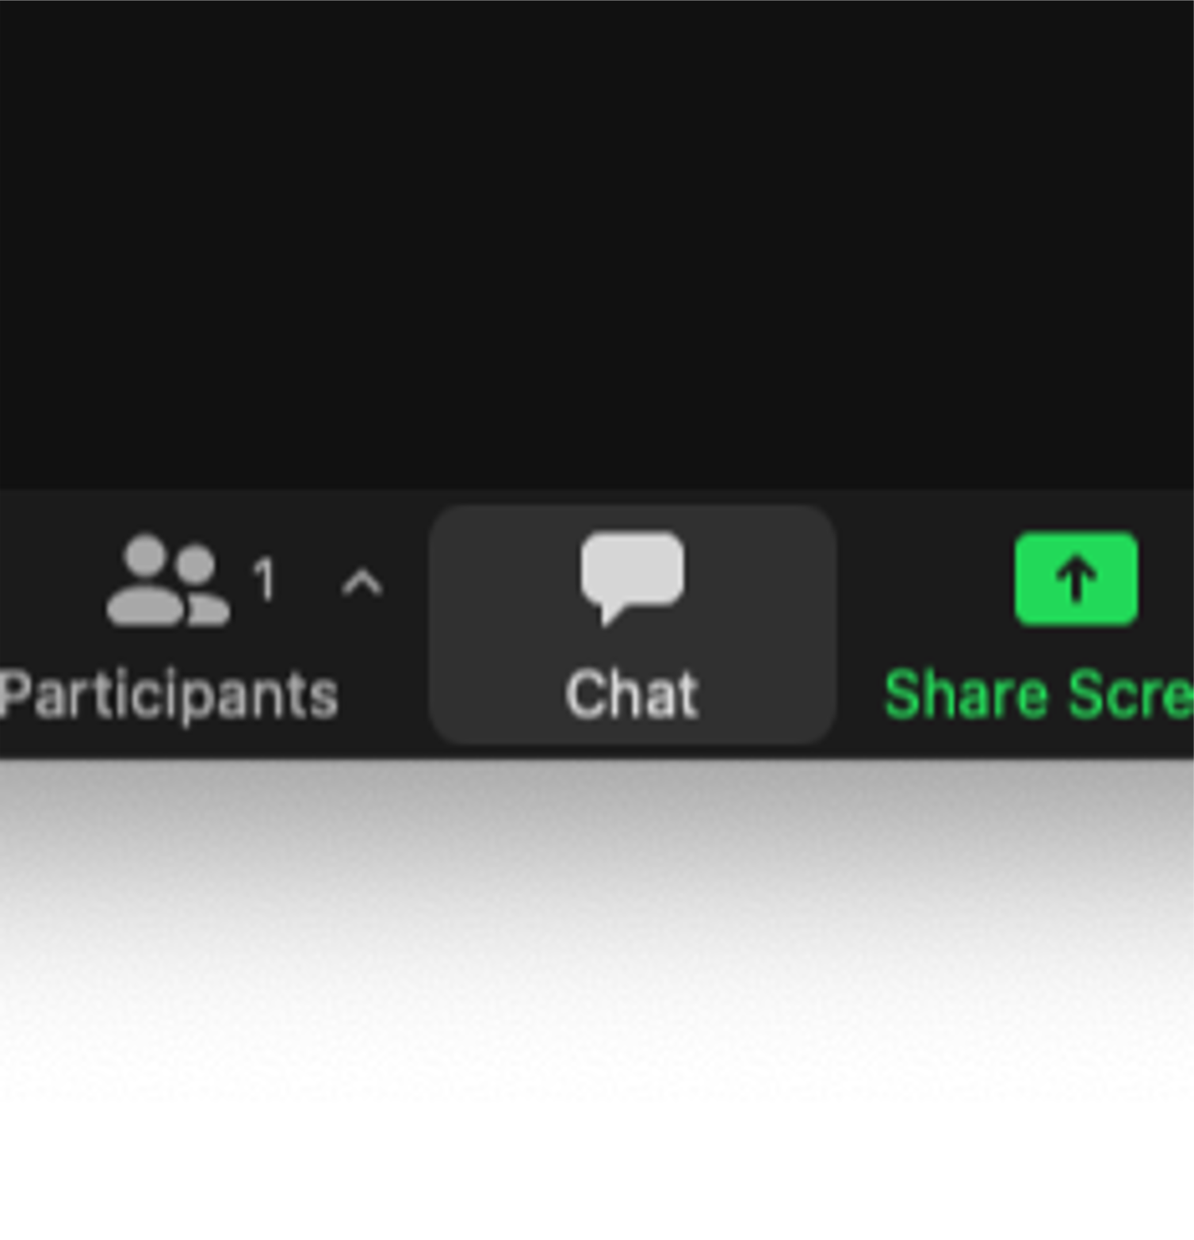
Selon votre propre expérience...
ACTIVITÉ
En pensant aux vagues de mise à l'échelle (innovation, introduction, intégration à grande échelle), jusqu'où vous êtes-vous aventuré dans la mise à l'échelle ?
Avez-vous déjà dû arrêter et ajuster une innovation lors du passage à une nouvelle région ? Les difficultés étaient-elles liées au fait d'être CORRECT ? Ou d'autres facteurs ?
CHAT
Notes:
REMARQUE POUR LE FACILITATEUR : L'objectif de cette activité est d'amener les participants à réfléchir à la mise à l'échelle à partir de leur propre expérience. L'activité peut être menée en plénière avec les participants qui s'expriment par le biais de la boîte de discussion ou dans leurs petits groupes par le biais de salles de réunion. Si vous avez choisi les salles de discussion, l'icône se trouve juste derrière l'icône de chat dans la diapositive.
REMARQUE POUR LE PRÉSENTATEUR: Maintenant que nous avons discuté du cadre de mise à l'échelle d'une innovation abstraite modifiant les normes, parlons de certaines de vos propres expériences.
OPTION 1 : Boite de discussion (ou micro ouvert)
Affichez la question et invitez les participants à lever la main pour que leur micro soit activé, un par un. Les participants peuvent également partager leurs pensées dans la boîte de discussion. Après 10 minutes, concluez l'activité en prenant les notes ci-dessous.
OPTION 2 : Salles de réunion
Ouvrez 2 ou 3 salles de réunion pour permettre des discussions en petits groupes. A la fermeture des salles de réunion, invitez un membre de chaque groupe à partager les réflexions de son groupe. Après 10 minutes, concluez l'activité en indiquant que nous allons maintenant nous plonger dans les principes et les concepts de la mise à l'échelle et comment les appliquer aux interventions de changement de normes.

Slide 27
Planification d'un processus de mise à l'échelle
Identifier les acteurs clés et les parties prenantes pour faire évoluer les normes dans de nouveaux contextes.
Être clair sur les objectifs finaux et les stratégies pour faire évoluer les processus de mise à l'échelle.
Déterminer dans quelle mesure les interventions de changement des normes doivent être adaptées sans que cela ne nuise à leur efficacité.
Penser de manière éthique pendant la planification et la mise en œuvre de la mise à l'échelle.
Anticiper des défis similaires à ceux rencontrés lors de la phase pilote lorsque vous passez à l'échelle.
Crédit photo : https://www.gettyimages.com/detail/photo/mature-counselor-listens-compassionately-to-royalty-free-image/1207514066?adppopup=true
Notes:
REMARQUE POUR LE PRÉSENTATEUR :
Nous venons de parler de votre propre expérience de mise à l'échelle. Supposons maintenant que nous ayons une innovation pour laquelle la mise à l'échelle est un objectif à atteindre ; que devez-vous prendre en compte lorsque vous planifiez un processus de mise à l'échelle ? Vous devrez...
Identifier les acteurs et alliés clés pour faire évoluer les normes dans de nouveaux contextes.
Être clair sur les objectifs finaux et les stratégies pour faire évoluer les processus de mise à l'échelle.
Déterminer dans quelle mesure les activités des interventions de changement de normes doivent être adaptées sans perdre les mécanismes qui conduisent au changement de normes et à l'efficacité.
Penser de manière éthique lors de la planification et de la mise en œuvre de la mise à l'échelle afin de maximiser le positif tout en minimisant le négatif.
Anticiper des défis similaires à ceux rencontrés pendant le pilotage lorsque vous passez à l'échelle et être prêts à les gérer.
Nous aborderons ces points dans les prochaines diapositives.

Slide 28
Acteurs clés : Organisations utilisatrices et Équipe ressource
Équipe ressource
Organisation Utilisatrice
Peut inclure plusieurs organisations.
Individus/organisations impliqués dans le développement et les essais.
Cherche à promouvoir une utilisation plus large.
Cherche à adopter et à mettre en œuvre l'innovation.
Fait souvent partie de l'équipe ressource.
Environnement
Intervention de changement de normes - Innovation
Organisation(s) utilisatrice(s)
Stratégie de mise à l'échelle
Équipe ressource
Source : OMS et ExpandNet, Nine Steps for Developing a Scaling-Up Strategy (Genève, Suisse : OMS, 2010).
Notes:
REMARQUE POUR LE PRÉSENTATEUR : En repensant au modèle de vagues de mise à l'échelle, innovation, introduction et expansion, nous allons passer à la phase d'introduction et discuter de la stratégie de mise à l'échelle.
Qui ferait partie de l'Équipe d'appui ? Cela peut...
Inclure plusieurs organisations.
Inclure les personnes/organisations impliquées dans le développement et les tests.
Promouvoir l'utilisation plus large de l'innovation
Qui fait partie de l'organisation des utilisateurs pour chaque innovation, et que fait-elle ?
Cherche à adopter et à mettre en œuvre l'innovation.
. Fait souvent partie de l'Équipe d'appui

Slide 29
Environnement
Santé et
autres secteurs
Bureaucratie
Contexte socio-économique et
culturel
Politique
Besoins et droits des
personnes
Intervention de changement de normes - Innovation
Organisation(s) utilisatrice(s)
Stratégie de mise à l’échelle
Équipe ressource
ENVIRONNEMENT
Conditions et institutions qui sont externes aux organisations utilisatrices, mais qui affectent fondamentalement le processus de mise à l'échelle.
L'environnement est en constante évolution et doit faire l'objet d'un suivi régulier.
Notes:
REMARQUE POUR LE PRÉSENTATEUR : Nous avons abordé tous les éléments du modèle de mise à l'échelle que nous avons présenté au début de la session, sauf l'environnement.
De multiples environnements sont impliqués, et tous peuvent influencer positivement ou négativement un processus de mise à l'échelle.
Par exemple, les politiques et les dynamiques politiques peuvent fonctionner dans les deux sens. Elles peuvent changer de direction à mi-chemin d'un processus de mise à l'échelle pluriannuel.
(Prenons l'exemple d'un pays qui incorpore la méthode de l'allaitement maternel et de l’aménorrhée (MAMA) dans la liste des méthodes de son programme de planification familiale une année en tant que méthode moderne et qui l'inclut dans les calculs de la gestion basée sur les résultats pour allouer des fonds aux centres de santé qui proposent la MAMA. Puis, l'année suivante, MAMA reste dans la liste de la gamme des méthodes mais est éliminée de la formule de gestion basée sur les résultats, ce qui dissuade les prestataires de proposer des méthodes).
L'environnement doit donc être régulièrement surveillé.

Slide 30
Trois principaux types de stratégies de mise à l'échelle
Institutionnalisation
Expansion
Adaptation
(Mise à l’échelle verticale)
Politique
Stratégies organisationnelles
Institutionnelles
Juridiques
(Mise à l’échelle horizontale)
Expansion
Réplication
(Mise à l’échelle diversifiée)
Adapter les interventions de changement de norme/ l'innovation pour s'adapter aux nouvelles organisations et aux nouveaux contextes sociaux.
Notes:
30
REMARQUE POUR LE PRÉSENTATEUR:
Nous voyons ici trois types de stratégies de mise à l'échelle : verticale, horizontale et une approche mixte ou diversifiée. Les définitions proviennent des ressources de L’Apprentissage Collaboratif (Learning Collaborative).
Institutionnalisation ou mise à l'échelle verticale : mise à l'échelle par le biais d'un changement de politique, de stratégies organisationnelle, juridique, budgétaire ou d'autres systèmes de santé.
Expansion ou mise à l'échelle horizontale : élargir ou reproduire une innovation, par exemple en élargissant ou en reproduisant une intervention dans des zones géographiques proches.
Adaptation : également appelée mise à l'échelle fonctionnelle, elle consiste à tester puis à ajouter une nouvelle composante à une intervention de changement de normes déjà mise à l'échelle afin de rendre l'intervention plus pertinente dans le contexte de la mise à l'échelle.
Un quatrième type de mise à l’échelle est spontané, c'est-à-dire d’une intervention de mise à l’échelle non planifiée, qui peut se produire sans même que vous le sachiez ! Il est important de surveiller cette mise à l'échelle et de la soutenir pour qu'elle se déroule correctement.
La question est de savoir comment une innovation de changement normatif est liée à la mise à l’échelle horizontale et verticale et aux résultats de durabilité.

Slide 31
La mise à l'échelle requiert un équilibre stratégique
MISE À L'ÉCHELLE
INSTITUTIONNALISATION
(POLITIQUE, STRATÉGIQUE, INSTITUTIONNELLE, JURIDIQUE)
ADAPTATION À DE NOUVEAUX CONTEXTES
EXPANSION/REPLICATION
Notes:
REMARQUE POUR LE PRÉSENTATEUR : une remarque sur la stratégie : il est essentiel d'équilibrer l'institutionnalisation et l'expansion. L'expérience montre que la plupart des interventions de changement de normes sont adaptées lors de l'expansion pour faciliter leur pertinence pour les communautés et les capacités des ONG hôtes à les offrir, souvent dans le cadre de projets plus importants.

Slide 32
Pérennité Clarifier les objectifs de l’intervention
La pérennité des activités des interventions de changement de normes ?
OU
Pérennité des changements normatifs (les interventions de changement de normes sont-elles encore nécessaires ?)
MISE À L'ÉCHELLE
UP
INSTITUTIONNALISATION
(POLITIQUE, STRATÉGIQUE, INSTITUTIONNELLE, JURIDIQUE)
ADAPTATION À DE NOUVEAUX CONTEXTES
EXPANSION/REPLICATION
Notes:
REMARQUE POUR LE PRÉSENTATEUR : une dernière remarque sur la stratégie des interventions de changement de normes et la pérennité : soyez clair sur les objectifs ultimes et définissez dès le départ ce que la durabilité (ou la pérennité) signifie pour votre innovation. Les interventions de changement de normes sont-elles conçues pour rester en place, ou vise-t-elle à faire évoluer les normes et, une fois réalisées, ne sont plus nécessaire au sein des communautés ?

Slide 33
Conseils pour la conception d'interventions de changement de normes en vue d'une mise à l'échelle
SECTION 3
Notes:
REMARQUE POUR LE PRÉSENTATEUR :
Nous allons maintenant appliquer ces concepts de manière plus concrète en nous basant sur vos propres expériences d'interventions de changement de normes.

Slide 34
Conception de l’innovation en matière de changement de normes
Le principe KISS :
Keep It Simple and Scalable…(ne compliquons pas les choses)
Commencer en pensant à la fin.
Photo credit: BRO Vector
Notes:
REMARQUE POUR LE PRÉSENTATEUR :
Trop souvent, une intervention de changement de norme n'est pas conçue dans l'optique d'une mise à l'échelle. Elle peut être trop coûteuse, trop compliquée ou prendre trop de temps. Il est donc important de "commencer en pensant à la fin". Concevez une intervention de changement de norme en sachant que, si elle s'avère efficace, vous voudrez éventuellement la mettre à l'échelle.
Vous trouverez dans les diapositives suivantes des conseils sur la manière de procéder.

Slide 35
Innovations allégées
SIMPLE
ACCEPTABLE
FAIBLE EN RESSOURCES
Matériels simples.
Faciles à utiliser.
Utilisation des plateformes existantes.
Catalyser un dialogue réfléchi.
Activités amusantes et engageantes pour assurer l'utilisation.
Ancré dans une connaissance approfondie du contexte.
Matériels peu coûteux.
Possibilité d'intégration dans des programmes multisectoriels.
Besoin minimal de soutien et de supervision après la formation de base.
Notes:
REMARQUE POUR LE PRÉSENTATEUR : Cette diapositive montre les critères que nous avons appliqués pendant la phase de conception. Une réflexion continue pour s'assurer que l'intervention était simple à utiliser avec une formation limitée, engageante et amusante, relativement peu coûteuse à produire.

Slide 36
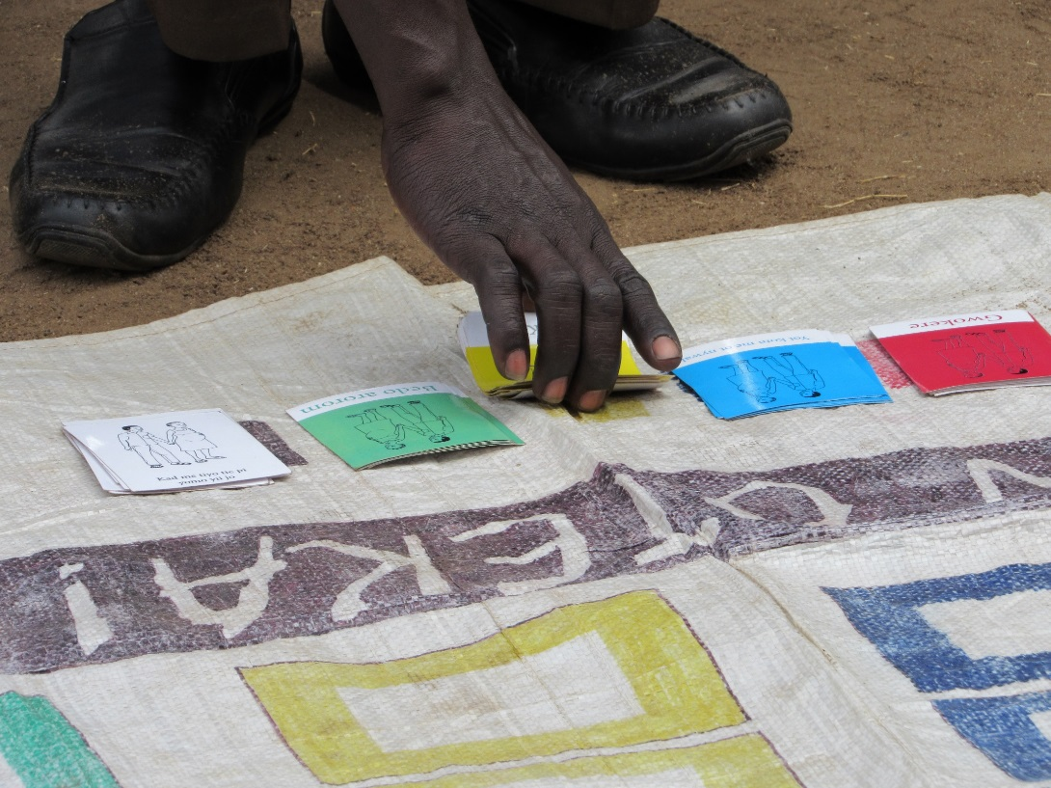
Matériels allégés
Photo credit: Institute for Reproductive Health
Notes:
REMARQUE POUR LE PRÉSENTATEUR :
Les matériaux « allégés » font référence au coût de production ou de reproduction d'un matériau et à la facilité avec laquelle le personnel du projet et les volontaires peuvent utiliser les matériaux et se déplacer dans la communauté avec eux. Les photos montrent un plateau de jeu villageois fabriqué avec des sacs de jute (bon marché et disponibles localement) qui est pliable et donc facile à transporter par l'utilisateur.

Slide 37
Stratégies allégées
Travailler avec les plateformes existantes, les groupes et les membres influents de la communauté.
Ciblage stratégique des acteurs du changement.
Orientation et encadrement minimaux.
Utiliser les médias pour accroître la diffusion.
Contrôler l'acceptabilité de la communauté et l'adhésion à l'intervention.
Photo credit: Institute for Reproductive Health
Notes:
REMARQUE POUR LE PRÉSENTATEUR :
Travailler avec les plateformes existantes, les groupes et personnes influentes.
Ciblage stratégique des acteurs du changement. - Facile à utiliser, faible coût.
Une orientation minimale et un encadrement ultérieur des agents de changement bénévoles – « Passer le relais ».
- Ne pas compter sur des agents de changement hautement qualifiés ; mobiliser plutôt les acteurs de la communauté.
Utiliser des médias tels que la radio pour accroître la diffusion.
Contrôler les propriétés de l'intervention : l'acceptabilité par la communauté et l'adhésion à l'intervention.

Slide 38
Évaluer la conception de l’intervention de changement de normes pour la mise à l’échelle
SECTION 4
Notes:
REMARQUE POUR LE PRÉSENTATEUR : Il existe des stratégies générales qui peuvent être utilisées dans la conception d'une intervention de changement de normes. Dans les diapositives qui suivent, vous trouverez quelques moyens pour vous et les parties prenantes de définir la possibilité de mise à l'échelle.
Les évaluations peuvent servir à vérifier la conception des interventions de changement de normes. Les résultats peuvent conduire à des ajustements supplémentaires pour pouvoir mettre à l’échelle les interventions de changement de normes.

Slide 39
Partie 1 : Définir les activités d’innovation
PRINCIPALES COMPOSANTES DE L’ENSEMBLE DES ACTIVITÉS D’INNOVATION | ACTIVITÉS DE SOUTIEN POUR OFFRIR LA COMPOSANTE
Activités/stratégies clés, par exemple, sensibilisation au niveau communautaire, campagne dans les médias, mise en relation avec des services. | Les actions de soutien nécessaires, par exemple, la formation, le matériel.
Exemple : Un modèle de mentorat dans lequel les anciens de la communauté travaillent avec les jeunes hommes pour faire évoluer les normes qui perpétuent la violence comme moyen de discipline des enfants. | Exemple : Une formation de haute qualité pour les formateurs, et une formation de haute qualité pour les mentors afin de s'assurer que les approches de changement de normes sont clairement mises en évidence pendant le mentorat.
Notes:
REMARQUE POUR LE FACILITATEUR : Le but de cet exercice est de faire prendre conscience de tout ce qui est nécessaire à la mise à l'échelle d'une intervention de changement de normes. Le temps estimé pour l'exercice et le débriefing est de 35 minutes.
Matériel nécessaire : En utilisant cette diapositive, préparez une feuille Google pour chaque groupe, divisée en deux colonnes intitulées « principales composantes de l'ensemble des activités d'innovation » et « activités de soutien pour offrir la composante ».
Processus :
Passez en revue un exemple de la composante et d'activités de soutien en utilisant cette diapositive, avec l'exemple fourni ou votre propre exemple.
Organisez les participants en petits groupes de quatre à huit personnes pour travailler sur l'exercice et indiquez qu'ils disposent de 20 min pour réaliser l'activité.
Distribuez le polycopié de cette activité
Demandez aux groupes de choisir une intervention de changement de normes (ou chaque personne peut utiliser son propre exemple) et de compléter leur document.
Avec chaque groupe utilisant la feuille Google préparée, les personnes doivent définir leur intervention de changement de normes à partager dans le groupe plus large, en définissant d'abord les principaux composantes de l’ensemble des activités d'innovation, puis les activités de soutien nécessaires pour offrir chaque composante.
Au bout de 20 minutes, réunissez les groupes pour qu'ils partagent leurs résultats, en accordant trois minutes par groupe.
REMARQUE POUR LE PRÉSENTATEUR:
Le point essentiel est qu'il est important de « voir » les parties visibles d'une intervention de changement de normes, c'est-à-dire les principales stratégies de changement de comportement, ainsi que les parties « cachées » qui soutiennent la mise en œuvre de l'intervention de changement de normes - par exemple, les formations et le matériel qui font partie de ces composantes plus visibles. Une fois que l’intervention de changement de normes est bien comprise, vous pouvez commencer à réfléchir à la mise à l’échelle et aux options qui permettent de la développer.

Slide 40
Partie I1 : Évaluer la potentialité de la mise à l’échelle des interventions de changement de normes
POTENTIALITE DE LA MISE À L’ÉCHELLE DES INTERVENTIONS DE CHANGEMENT DE NORMES | OUI/NON/PEUT-ÊTRE | COMMENTAIRES/ PRÉOCCUPATIONS
Pertinence et avantage relatif Répond aux problèmes perçus ? Tient compte de la communauté, de la culture, du genre et d'autres facteurs sociaux ? Testé et démontré comme étant efficace ?
Facilité d'utilisation par d'autres organisations/programmes Simple à utiliser ? Facile à intégrer dans les programmes existants ? Coût raisonnable de mise en œuvre (humain, matériel, financier) ?
Compatibilité avec la nouvelle organisation utilisatrice S'aligne sur les objectifs de développement de la nouvelle organisation ? Alignement sur ses valeurs organisationnelles ? Capacité suffisante pour absorber les nouvelles activités ?
Notes:
REMARQUE POUR LE FACILITATEUR :
Dans cette partie de l'exercice, les participants évalueront si l'innovation a le potentiel pour être mise à l'échelle. Cet exercice doit utiliser les mêmes groupes que l'exercice précédent en utilisant la même intervention de changement de normes. (20 minutes, 10 pour compléter le tableau et 10 pour partager les résultats et conclure).
REMARQUE POUR LE PRÉSENTATEUR:
Revenons à nos petits groupes pour faire une analyse rapide de l'évolutivité de l' intervention de changement de normes. Normalement, vous ferez cette analyse en groupe avec différentes parties prenantes ayant des perspectives différentes. Consacrez 10 minutes à remplir ce tableau.
Après que les participants ont passé 10 min à discuter dans leurs groupes et à partager leur travail, dites « Si vous avez coché oui » à toutes les questions, vous êtes prêts »! Puis concluez l'exercice avec les notes suivantes.
PERTINENCE ET AVANTAGE RELATIF : Si vous avez répondu « non » ou « peut-être » à certaines questions, il est temps de reconsidérer l'opportunité d'essayer la mise à l’échelle de l’ intervention de changement de normes. Peut-être faut-il la tester davantage. Peut-être n'est-elle pas assez efficace pour être mise à l'échelle et une autre intervention de changement de normes pourrait être un meilleur investissement pour la mise à l'échelle. N'OUBLIEZ PAS : toutes les interventions ne doivent ou ne devraient pas être mises à l'échelle.
LA FACILITÉ D'UTILISATION ET LA COMPATIBILITÉ AVEC LES NOUVELLES ORGANISATIONS D'UTILISATEURS : Si vous avez répondu « non » ou « peut-être » à certaines questions, réfléchissez à ce qui pourrait être ajusté pour améliorer la probabilité d'une mise à l'échelle réussie avec de nouvelles organisations d'utilisateurs.

Slide 41
Évaluation de la mise à l'échelle : Pertinence, facilité et compatibilité
Pertinence et avantage relatif
Répond aux problèmes perçus.
Tient compte de la communauté, de la culture, du genre et d'autres facteurs sociaux.
Suffisamment efficace pour contribuer à réduire les problèmes identifiés.
Facilité
Simple à utiliser.
Facile à intégrer dans un programme existant.
Coût raisonnable de mise en œuvre (humain, matériel, financier).
Compatible avec l'organisation hôte
S'aligne sur les objectifs de développement de l'organisation hôte
S'aligne sur les valeurs.
Capacité adéquate pour assumer les nouvelles activités.
Notes:
REMARQUE POUR LE PRÉSENTATEUR :
Qu'est-ce qui fait qu'une innovation peut être mise à l'échelle ?
Maintenant que vous avez une innovation de changement de normes bien définie, vous pouvez évaluer sa mise à l'échelle ou son potentiel de mise à l'échelle.
Les facteurs clés sont les avantages pertinents et relatifs, la facilité de mise en œuvre et la compatibilité de l'innovation avec l'organisation qui l'utilisera.
Remarquez que pendant la conception et la phase initiale, vous pouvez modifier l'ensemble de l'innovation pour qu'elle fonctionne mieux. Il est important d'évaluer la mise à l'échelle tout au long de la mise en œuvre.
Pour chaque ajustement apporté à l'ensemble des activités, pensez à différentes options et prenez des décisions en gardant à l'esprit la mise à l'échelle

Slide 42
Sept indicateurs pour l'adaptation, le suivi et l'évaluation de la conception
SECTION 5

Slide 43
Sept indicateurs pour la mise à l'échelle des interventions de changement de normes
ADAPTATION DE LA CONCEPTION DE L’INTERVENTION PENDANT LA MISE À L’ÉCHELLE
Comprendre la théorie du changement de l'intervention de changement de norme, ses valeurs sous-jacentes et ses mécanismes de changement, pour un transfert efficace vers de nouvelles organisations.
Ne pas oublier que l'adaptation est une option, et se souvenir du principe KISS !
De nombreuses interventions de changement de normes opèrent en dehors des systèmes de santé et requièrent de liens.
SUIVI DANS DE NOUVEAUX CONTEXTES
Veiller à ce que le nouveau personnel ait des compétences techniques et en matière de changement social.
Vérifier si les activités de l'intervention de changement de normes conduisent à un changement social et à la diffusion d'idées au niveau de la communauté.
Suivre le système social récepteur pour déceler toute opposition inattendue et autres effets imprévus.
ÉVALUATION
Mesurer les résultats de manière multidimensionnelle et aller au-delà de l'individu.
Photo credit: Aknarin Thika / EyeEm

Slide 44
Comprendre la TdC de l’intervention de changement de normes, ses valeurs sous-jacentes et le mécanisme de changement pour un passage efficace à de nouvelles organisations
INDICATEURS POUR LA CONCEPTION ET LA MISE À L’ÉCHELLE DE L’INTERVENTION
1
Les nouveaux utilisateurs doivent comprendre comment fonctionne l'intervention de changement de normes - non seulement ses éléments essentiels, mais aussi les concepts et les valeurs qui la sous-tendent.
Les membres de l'équipe d’appui doivent s'assurer que les nouveaux intervenants comprennent les fondements de l'intervention de changement des normes – sa TdC et ses mécanismes de changement des normes.
Ce n'est pas parce que vous savez où vous allez que vous savez comment vous y arriverez !

Slide 45
Ne pas oublier que l’adaptation est une option, mais se souvenir du principe KISS !
INDICATEURS POUR LA CONCEPTION ET LA MISE À L’ÉCHELLE DE L’INTERVENTION
2
Maintenir le principe KISS dans les adaptations d'interventions.
Évaluer les options d'adaptation en utilisant une optique de mise à l'échelle.
Prenez en compte les réalités de la mise à l'échelle dans vos décisions.
Le principe KISS : Ne compliquons pas les choses
Notes:
REMARQUE POUR LE PRÉSENTATEUR :
Lorsqu'une intervention de changement de normes évolue puis est reprise par une nouvelle organisation ou travaille dans un nouveau contexte, un certain niveau d'adaptation est nécessaire. Il peut s'agir simplement de changer les images de la boîte à images pour refléter la nouvelle population. Mais cela peut aussi être plus complexe.
Le fait est que : Chaque fois que vous faites une adaptation, vous avez des options de conception. Continuez à réfléchir aux options qui sont les plus faciles à mettre à l'échelle.
Un exemple en est la composante radio d'un projet de normes sociales de planification familiale axé sur l'équité entre les sexes et visant à diffuser de nouvelles idées à l'ensemble de la communauté. Les émissions de radio utilisaient des discussions préenregistrées de réflexions de groupe sur les rôles de genre. L'émission comportait également une session pour des appels interactifs avec les auditeurs. En surveillant les émissions, il est apparu clairement que les hommes utilisaient la tribune téléphonique, et non les femmes. Les questions soulevées par les hommes renforçaient la domination masculine que l’ intervention de changement de normes cherchait à faire évoluer.
Le personnel du projet avait plusieurs options pour ajuster cette composante : 1) Mettre fin à l'activité de la session d'appel, même si elle touchait les hommes de la communauté, qui étaient difficiles à atteindre. 2) Former les DJs radio à mieux gérer les appels. 3) Organiser des sessions d'appel spécifiquement pour les femmes et d'autres sessions pour les hommes.
Laquelle était la plus facilement mise à échelle tout en étant efficace ?

Slide 46
De nombreuses interventions de changement de normes fonctionnent en dehors des systèmes de santé ou d'autres services et doivent établir des liens.
INDICATEURS POUR LA CONCEPTION ET LA MISE À L’ÉCHELLE DE L’INTERVENTION
3
Dans de nouveaux contextes, il convient d'établir ou de négocier des liens entre les services pour des stratégies de changement de comportement plus efficaces et un effet durable
Notes:
REMARQUE POUR LE PRÉSENTATEUR :
Parce que le type d'interventions de changement de normes dont nous discutons dans ce cours est basé sur la communauté, elles peuvent ne pas avoir de liens spécifiques avec les services de santé, qui sont importants pour obtenir de nombreux résultats de santé. Si un lien n'est pas formellement établi dans la conception de l'intervention de transfert de normes, il est tout de même important de réfléchir à la manière dont les liens peuvent être établis de manière informelle ou formelle.
A titre d'exemple, le diagramme de gauche montre l'approche des écoles des maris au Niger. L'école des maris vise à impliquer les hommes dans la santé reproductive. Les membres de ces écoles sensibilisent d'autres hommes et femmes à l'importance pour les épouses d'utiliser les services de santé reproductive des centres de santé/CSI. Mais comment les écoles des maris sont-elles liées aux services de santé ? Les écoles des maris ont prévu dans leur conception un lien avec les services. Les chefs des centres de santé rencontraient régulièrement les écoles pour discuter des problèmes de santé et des actions communautaires.
Mais d'autres interventions de changement de normes peuvent intervenir dans les communautés avec des services mais sans relier les deux.
Dans ce cas, pour une mise à l'échelle, les nouvelles organisations devront chercher des moyens, même informels, de créer des liens pour améliorer l'accès social de la communauté aux prestataires de services de santé. Cela pourrait être tout simplement, les prestataires qui utilisent des émissions de radio pour inviter la communauté à l’utilisation des services tout en répondant aux questions de santé.

Slide 47
S'assurer que le nouveau personnel possède des compétences techniques ET des compétences en matière de changement social.
INDICATEURS POUR LA CONCEPTION ET LA MISE À L’ÉCHELLE DE L’INTERVENTION
4
Investir dès le départ dans les agents de première ligne et les autres membres du personnel en clarifiant les valeurs, le genre et d'autres normes, ainsi que leur rôle en tant qu'agents du changement.
Les agents de première ligne sont essentiels pour les activités de changement de normes ; envisager des exercices de clarification des normes tout au long de la mise en œuvre pour renforcer la connaissance.
L'apprentissage régulier, l'exploration, la réflexion et la remise en question des hypothèses sont essentiels pour le développement des compétences en matière de changement social.
Notes:
REMARQUE POUR LE PRÉSENTATEUR :
L'une des préoccupations de la mise à l'échelle est de savoir comment préparer le personnel non seulement à offrir les composantes d'une intervention de changement de normes, mais aussi à être mentalement préparé à s'engager dans un effort de changement social, en particulier lorsque le personnel du projet a des expériences passées de partage de connaissances ou de services de proximité, qui ont des objectifs différents de la mobilisation sociale et du changement social.
Au fur et à mesure que les expériences des interventions de changement de norme sont documentées, il est clair que les organisations doivent renforcer la pensée du changement social à de nombreux niveaux pour être efficaces dans la réalisation des objectifs des interventions de changement de norme et pour s'assurer que celles-ci ne sont pas mal mises en œuvre, créant par inadvertance des préjudices au niveau de la communauté.

Slide 48
Vérifier si les activités d'intervention visant à faire évoluer les normes entraînent un changement social et une diffusion des idées au niveau communautaire
INDICATEURS POUR LA CONCEPTION ET LA MISE À L’ÉCHELLE DE L’INTERVENTION
5
Le suivi de la fidélité d'une intervention de changement de normes va au-delà du suivi des activités.
L'intervention de changement de normes produit-elle un changement social observable, par exemple un débat public plus important sur des questions sensibles ?
L'intervention de changement de normes diffuse-t-elle efficacement de nouvelles idées et des comportements modèles auprès des personnes qui ne sont pas directement touchées par l'intervention?
Notes:
REMARQUE POUR LE PRÉSENTATEUR :
Le suivi de la fidélité est le plus souvent utilisé pour vérifier l'efficacité de la mise en œuvre des activités - leur calendrier, leur déroulement et la réalisation de ce qui était prévu.
Les interventions de changement de normes doivent aller au-delà du suivi des activités - au-delà du comptage et du suivi des résultats - et surveiller les effets plus intangibles du changement social, tels que les réactions de la communauté, tant positives que négatives, aux activités.
Les interventions de changement de normes dépendent également de la diffusion de nouvelles idées pour créer des " points de non-retour " du changement normatif. En d'autres termes, les interventions visant à modifier les normes ont pour but de changer les attitudes de la majorité des membres d'une communauté afin de créer une nouvelle norme.
La manière de suivre ces effets est abordée dans d'autres sections de ce cours.
Références :
Lexique des normes sociales. Février 2021. Washington, D.C. : Institute for Reproductive Health, Georgetown University pour l'Agence américaine pour le développement international (USAID)

Slide 49
Surveiller le système social bénéficiaire en cas d'opposition inattendue ou d'autres changements
INDICATEURS POUR LA CONCEPTION ET LA MISE À L’ÉCHELLE DE L’INTERVENTION
6
Les agents de première ligne et la communauté en général peuvent être affectés.
Déterminer la réponse du projet d'intervention à l'évolution des normes.
Connaître la position de votre organisation vis-à-vis de l'atténuation des réactions sociales lorsque les structures de pouvoir sont menacées.
Être prêt à soutenir les premiers changements positifs - comportements positifs ou négatifs, proclamations publiques - dès qu'ils apparaissent.
Notes:
REMARQUE POUR LE PRÉSENTATEUR :
Par leur nature, les interventions de changement de normes peuvent, du moins au début, susciter l'opposition de la communauté. Ce qui se passe pendant un projet pilote suit souvent l'intervention de changement de norme lorsqu'elle est mise à l'échelle. Le suivi du projet par les nouvelles organisations d'utilisateurs doit donc tenir compte de ces développements afin de pouvoir les gérer et les atténuer.
Exemple : Une intervention de changement de normes peut inclure une composante sur le programme de vie familiale des adolescents et enseigner non seulement la santé reproductive et la planification familiale mais aussi le droit des adolescents à ces informations. En particulier lorsqu'une intervention visant à faire évoluer les normes commence à être appliquée dans une communauté, l'enseignement de tels sujets peut susciter l'opposition des parents ou des chefs religieux, qui craignent que ces connaissances ne conduisent à des expériences sexuelles.
La façon dont un projet réagit à l'opposition de la communauté déterminera si la communauté accepte ou non l'effort d'intervention de changement de normes et y adhère.
Les projets doivent s'attendre à une opposition et avoir un plan pour réagir à l'émergence de cette opposition. Est-il de la responsabilité du projet de gérer l'opposition ? La gestion doit-elle être assurée par les structures institutionnelles locales ? Il y a des choix à faire.
Parfois, les communautés vont dans l'autre sens et adoptent une nouvelle idée, qui se manifeste, par exemple, par des déclarations publiques. Encore une fois, il est important de savoir clairement où se situent les responsabilités du projet pour soutenir un changement positif lors de la mise en œuvre d'une intervention de changement de normes.
Le personnel du projet doit réagir et doit être guidé par la pensée éthique :
La réflexion éthique est le « processus d'analyse et de compréhension de multiples variables connectées dans un contexte changeant ET l'application de valeurs éthiques pour faire des choix responsables. Elle exige de faire le travail nécessaire pour comprendre clairement les questions avant de prendre des décisions ou d'entreprendre des actions qui sont éthiques ». (Thornton, 2019)
Références :
Thornton, L. F. (2019, July 31). The complexity of ethical thinking and decision making (Part 1). Leading in Context. https://leadingincontext.com/2019/07/31/the-complexity-of-ethical-thinking-and-decision-making-part-1/.

Slide 50
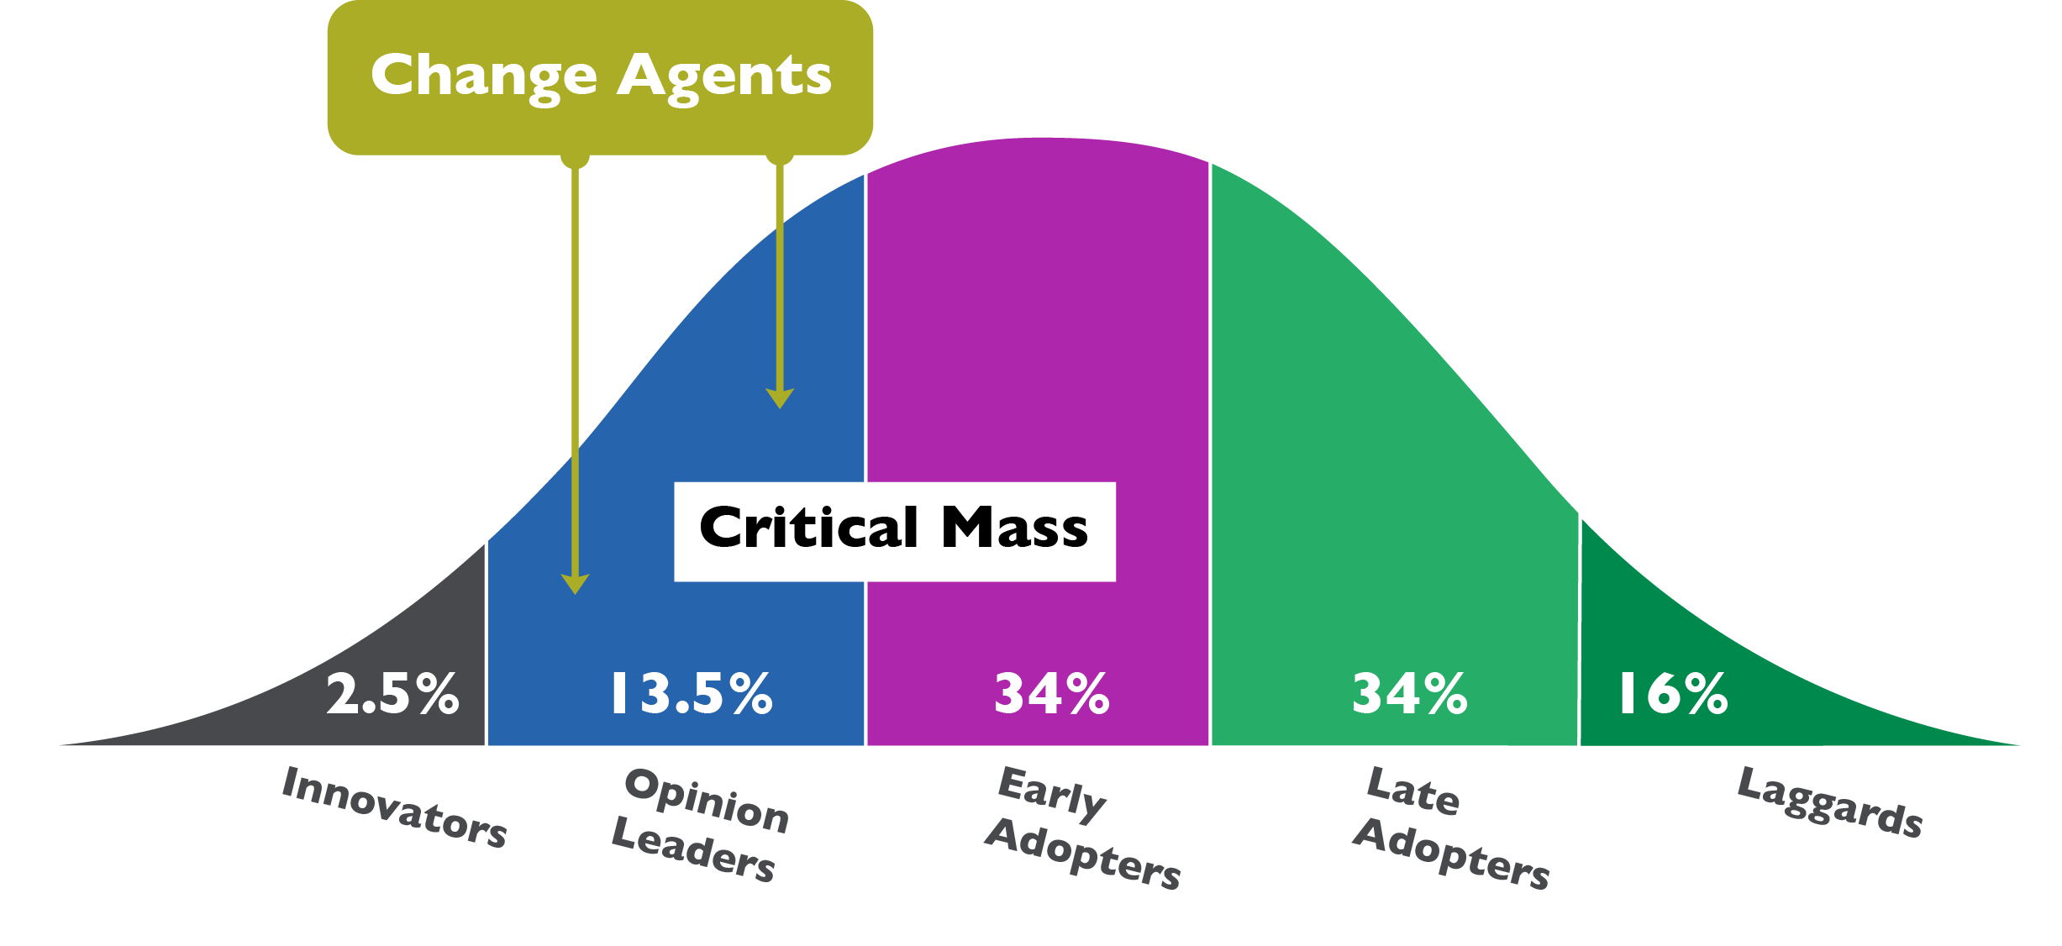
Mesurer les multiples dimensions des résultats et aller au-delà de l'individu.
INDICATEURS POUR LA CONCEPTION ET LA MISE À L’ÉCHELLE DE L’INTERVENTION
7
Définir le changement normatif attendu ; pas seulement le changement de comportement individuel.
Points de fin d'intervention ≠ points de non-retour du changement normatif.
Notes:
REMARQUE POUR LE PRÉSENTATEUR :
Lors de la mise à l'échelle, même après que l'efficacité ait été documentée dans un effort pilote, il est important de maintenir une perspective systémique de l'évaluation. Par définition, la plupart des interventions de changement de normes travaillent à plusieurs niveaux du cadre écologique et recherchent le changement à différents niveaux, et pas seulement au niveau individuel.
Bien qu'une évaluation complète de l'impact ne soit pas nécessaire pour la mise à l'échelle dans un nouveau contexte, il est essentiel de vérifier les résultats obtenus dans un environnement plus large, en particulier la façon dont les normes changent au niveau communautaire pendant la mise à l'échelle.
Rappelez-vous également la diapositive précédente sur les objectifs de la mise à l'échelle : le point final d'une intervention ne correspond pas nécessairement au point de non-retour d'un changement de normes. Par conséquent, l'évaluation des efforts de mise à l'échelle devrait viser à évaluer le niveau de changement normatif qui s'est produit.

Slide 51
Réflexions finales et points clés à retenir
MISE À L'ÉCHELLE DES INTERVENTIONS DE CHANGEMENT DE NORMES

Slide 52
À chaque moment de l'expansion de la nouvelle vague, faites une pause pour vous demander s'il faut poursuivre la mise à l'échelle
L'intervention de changement de normes fait-elle effectivement évoluer les normes dans le nouveau contexte ?
Les nouvelles organisations utilisatrices sont-elles en mesure d'offrir l'intervention de changement de normes comme prévu ?
Quelle est la capacité de la communauté dans les nouvelles régions à gérer les effets de l'intervention de changement de normes ?
Photo credit: Mayur Kakade
Notes:
REMARQUES POUR LE FACILITATEUR :
Pour conclure cette session sur la mise à l'échelle, nous revenons sur les décisions à prendre ou à ne pas prendre concernant la mise à l'échelle. Comme indiqué précédemment, le premier point de décision se situe à la fin du pilotage. Mais ce n'est pas le seul moment où il faut penser aux décisions de passage ou d'arrêt. Le passage à l'échelle dépend de nombreux facteurs, notamment :
1. Si l'intervention de changement de norme peut être bien adaptée à un nouveau contexte. Parfois, un autre type d'intervention peut être plus approprié. Par exemple, une intervention de changement de normes qui fonctionne très efficacement dans les milieux ruraux peut ne pas être adaptée aux milieux urbains où le contexte et les structures sociales sont si différents.
2. Les nouvelles organisations d'utilisateurs sont-elles adaptées à la mise en œuvre de l'intervention de changement de normes ? Vous pouvez vouloir élargir l'intervention à une nouvelle région, mais celle-ci ne dispose pas d'organisations d'utilisateurs ayant les mêmes valeurs et l'expertise nécessaires pour mettre en œuvre l'intervention de changement de normes. Par exemple, une intervention de changement de normes proposée par des ONG spécialisées dans les actions de la société civile peut ne pas être bien transférée dans des contextes où la société civile est peu développée.
3. Les nouvelles communautés sont-elles prêtes à s'engager dans un processus d'intervention de changement de normes ? Il arrive que les communautés ne soient pas disposées ou en mesure de s'engager dans une intervention de changement de normes. Par exemple, une intervention de changement de normes axée sur l'engagement de la communauté dans une série d'activités peut ne pas fonctionner dans un nouveau contexte où un conflit ou une catastrophe environnementale se déroule et où les communautés sont plus axées sur la survie pour le moment.
Ensuite, nous allons prendre 15 minutes pour faire une série rapide d'études de cas « à l'échelle ou non »

Slide 53
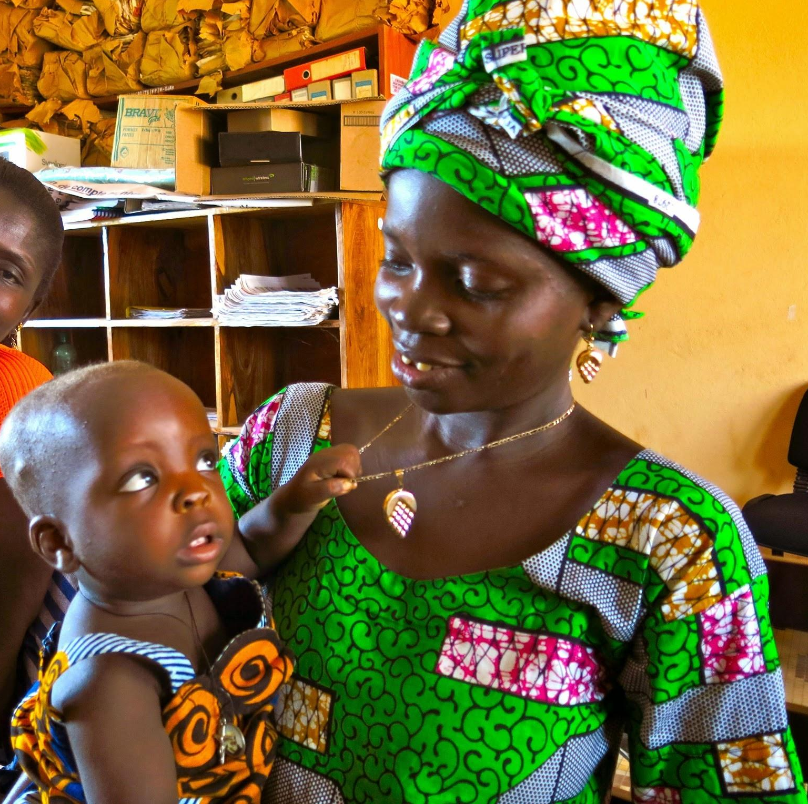
Tékponon Jikuagou (TJ)
ACTIVITÉ DE GROUPE - METTRE À L'ÉCHELLE OU NON
Tékponon Jikuagou (TJ) traite des obstacles liés à la communication et au genre qui empêchent de parler en public et en privé de la planification familiale et d'engager les hommes de la même manière que les femmes sur ce sujet.
L'évaluation d'impact du pilote a montré une efficacité encourageante. Les hommes ont été moins influencés que les femmes par l'évolution des normes. Pourtant, TJ a cherché un engagement égalitaire entre les genres pour répondre aux besoins de planification familiale et d'utilisation des méthodes.
La mise à l'échelle doit-elle se poursuivre ? Si oui, dans quelles conditions ?
BREAKOUT ROOMS
Photo credit: Institute for Reproductive Health
Notes:
REMARQUE POUR LE PRÉSENTATEUR :
Cet exercice utilisant des études de cas permet aux participants de réfléchir aux conditions dans lesquelles la mise à l'échelle doit se faire ou non, renforçant ainsi l'idée que toute intervention de changement de norme ne doit pas être mise à l'échelle partout. Assurez-vous que les participants comprennent qu'il s'agit d'un aperçu rapide et de haut niveau de la mise à l'échelle d'une innovation-intervention de changement de norme et qu'ils ne doivent pas trop se perdre dans les détails.
Processus :
Discussion de groupe : Organisez trois groupes et répartissez-les dans des salles séparées.
Dites aux participants de se référer à leur polycopié contenant un bref aperçu du projet (y compris les résultats du pilote). Demandez-leur de répondre aux deux questions vertes (devraient-ils poursuivre ou non). Chaque groupe doit choisir un preneur de notes. Laissez-leur 15 minutes pour discuter.
En plénière, demandez aux groupes de faire un compte rendu et engagez une discussion avec tous les participants, en accordant 5 minutes par cas.
Après 15 minutes, réunissez les groupes pour qu'ils partagent leur travail. Donnez à chaque groupe trois minutes pour présenter, en ouvrant le micro à un groupe à la fois.
REMARQUE POUR LE PRÉSENTATEUR : Le point clé est le suivant : soyez attentifs lors de la mise à l'échelle ! Faites preuve d'éthique en réfléchissant aux conditions qui permettent aux communautés de lutter contre les problèmes liés aux normes et au changement normatif pour influencer le changement de comportement.
RÉPONSE AU CAS :
TJ- Bénin - De légers ajustements de l'intervention de changement de normes ont été effectués pour impliquer davantage les hommes et améliorer la diffusion entre les hommes et d'autres ajustements. Etant donné les résultats prometteurs du pilote, le paquet TJ adapté a été de nouveau piloté dans des conditions non pilotes avec de nouvelles organisations d'utilisateurs en tant qu'exécutants. Des résultats concrets ont été observés, et le personnel de l’intervention TJ s'est senti à l'aise pour réaliser des efforts de mise à l'échelle plus importants.

Slide 54
Abandon de l'excision génitale féminine, Kenya
ACTIVITÉ DE GROUPE - METTRE À L'ÉCHELLE OU NON
La population de trois camps de réfugiés provenait d'un pays où l'excision était universelle et socialement importante mais avait des conséquences sanitaires et sociales importantes. Les camps étaient stables ; la plupart des résidents avaient vécu cinq ans ou plus dans les camps.
Le projet pilote a montré que les activités d'abandon de l'excision étaient efficaces - de nouvelles attitudes et attentes de la communauté à l'égard de l'excision ont vu le jour. Les activités d'intervention visant à faire évoluer les normes ont été appréciées par les communautés du camp.
Faut-il envisager une mise à l'échelle dans de nouveaux camps de réfugiés ? Si oui, dans quelles conditions ?
BREAKOUT ROOMS
Notes:
REMARQUES POUR LE FACILITATEUR : Cet exercice, qui s'appuie sur des études de cas, permet aux participants de réfléchir aux conditions dans lesquelles la mise à l'échelle doit se faire ou non, renforçant ainsi l'idée que toute intervention de changement de norme ne doit pas être mise à l'échelle partout. Assurez-vous que les participants comprennent qu'il s'agit d'un examen rapide et de haut niveau de la mise à l'échelle d'une innovation-intervention de changement de norme et qu'ils ne doivent pas trop se perdre dans les détails.
Processus :
Discussion de groupe : Organisez trois groupes et répartissez-les dans des salles séparées.
Dites aux participants de se référer à leur polycopié contenant un bref aperçu du projet (y compris les résultats du pilote). Demandez-leur de répondre aux deux questions vertes (devraient-ils poursuivre ou non). Chaque groupe doit choisir un preneur de remarques. Donnez-leur 15 minutes pour discuter.
En plénière, demandez aux groupes de faire un compte rendu et engagez une discussion avec tous les participants, en accordant 5 minutes par cas.
Après 15 minutes, réunissez les groupes pour qu'ils partagent leur travail. Donnez à chaque groupe trois minutes pour présenter, en ouvrant le micro à un groupe à la fois.
REMARQUE POUR LE PRÉSENTATEUR:
Soyez attentifs lors de la mise à l'échelle ! Faites preuve d'éthique en réfléchissant aux conditions qui permettent aux communautés de lutter contre les problèmes liés aux normes et au changement normatif pour influencer le changement de comportement.
RÉPONSE AU CAS :
Abandon de l'excision - Kenya : Le passage à l'échelle ne doit se faire que si les camps ont des populations stables avec des structures sociales stables. Les camps qui accueillent des populations de réfugiés transitoires ne doivent pas s'engager dans cette intervention de changement de normes, car ils risquent de faire plus de mal que de bien. Dans les camps où la plupart des gens restent six mois ou moins avant de repartir, il n'y a pas assez de temps pour que les gens s'engagent normativement sur le sujet très sensible de l'excision.

Slide 55
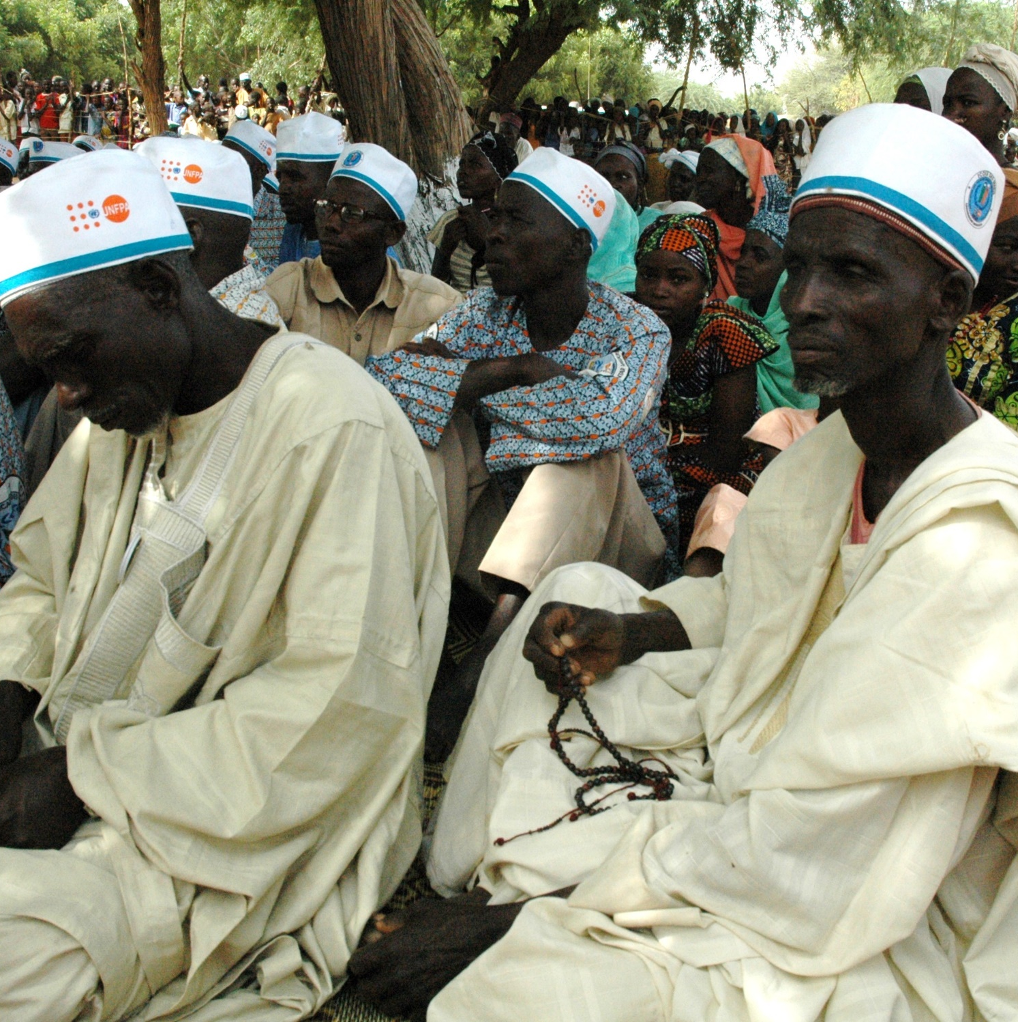
Écoles des maris, Niger
ACTIVITÉ DE GROUPE - METTRE À L'ÉCHELLE OU NON
Dans une société extrêmement patriarcale où les taux de mortalité maternelle sont élevés, les écoles des maris visaient à inciter les hommes à promouvoir le recours aux soins de santé reproductive par leurs épouses. Dans ce contexte, les hommes et les femmes se méfiaient de ces services et les craignaient, et les hommes étaient les décideurs.
L'étude d'efficacité dans la région de Zinder a démontré, lors de la phase pilote, que l'approche était très efficace pour augmenter l'utilisation des soins de SR, et les preuves qualitatives ont montré une plus grande communication au sein du couple et une prise de décision conjointe autour de l'utilisation des soins de SR.
Cette intervention d'engagement des hommes et de changement de normes en matière de rôles de genre devrait-elle être étendue à de nouvelles régions du pays ? Si oui, dans quelles conditions ?
BREAKOUT ROOMS
Photo credit: Institute for Reproductive Health
Notes:
REMARQUES POUR LE FACILITATEUR : Cet exercice utilisant des études de cas permet aux participants de réfléchir aux conditions dans lesquelles le passage à l'échelle doit se faire ou non, renforçant ainsi l'idée que toutes les interventions de changement de normes ne doivent pas être mises à l'échelle partout. Assurez-vous que les participants comprennent qu'il s'agit d'un aperçu rapide et de haut niveau de la mise à l'échelle d'une innovation en matière de changement de normes. et qu'ils ne doivent pas trop se perdre dans les détails.
Processus :
Discussion de groupe : Organisez trois groupes et répartissez-les dans des salles séparées.
Dites aux participants de se référer à leur polycopié contenant un bref aperçu du projet (y compris les résultats du pilote). Demandez-leur de répondre aux deux questions vertes (devraient-ils poursuivre ou non). Chaque groupe doit choisir un preneur de notes. Laissez-leur 15 minutes pour discuter.
En plénière, demandez aux groupes de faire un compte rendu et engagez une discussion avec tous les participants, en accordant 5 minutes par cas.
Après 15 minutes, réunissez les groupes pour qu'ils partagent leur travail. Donnez à chaque groupe trois minutes pour présenter, en ouvrant le micro à un groupe à la fois.
REMARQUE POUR LE PRÉSENTATEUR : Le point clé est le suivant : soyez attentifs lors de la mise à l'échelle ! Faites preuve d'éthique en réfléchissant aux conditions qui permettent aux communautés de s'attaquer aux questions relatives aux normes et au changement normatif pour influencer le changement de comportement.
RÉPONSE AU CAS :
Les écoles des maris - Niger : Le projet a été mis à l'échelle dans de nouvelles régions, mais seulement après l'élaboration de guides pratiques pour s'assurer que les écoles seraient mises en œuvre comme prévu et seulement sous la tutelle de l'ONG qui a développé l'approche pendant le projet pilote et qui en connaissait les subtilités. Au fur et à mesure que les écoles se sont multipliées et que la gestion de l'ONG initiale est devenue trop lourde, d'autres ONG ont été mises à contribution, toutefois elles ont été soutenues par l'ONG initiale.

Slide 56
Résumons : Quelques questions de réflexion
ACTIVITÉ DE GROUPE
Lorsque vous passez à l'échelle, comment adaptez-vous l'intervention de changement de normes ?
Aux nouveaux contextes organisationnels ?
Tout en maintenant la fidélité au changement normatif ?
Quelles sont les stratégies de gestion des risques pour les organisations qui mettent en œuvre une intervention de changement de normes ?
Qui gère les réactions négatives et comment ?
Comment l'intervention de changement de normes soutiendra-t-elle des changements positifs, éventuellement au-delà du mandat de l'innovation ?
Quelles sont, selon vous, les différences entre les interventions de changement de normes et les autres interventions de changement social et comportemental?
BREAKOUT ROOMS
Conseil : Il n'y a pas de réponses correctes ou incorrectes ; chaque intervention de changement de normes et les systèmes de la communauté réceptrice sont différents ! Les systèmes communautaires d'accueil sont différents !
Notes:
REMARQUE POUR LE FACILITATEUR : Cette activité vise à fournir une réflexion finale pour revoir les thèmes clés de cette session. Préparez une feuille Google à partager avec les participants s'ils se rendent dans des salles séparées.
Processus :
En plénière ou en petits groupes, demandez aux participants de discuter des trois questions, en s'appuyant sur leurs propres expériences de projet. En petits groupes, envoyez les participants dans des salles séparées pour travailler sur l'exercice et indiquez qu'ils ont 15 minutes pour terminer l'activité. Partagez le lien vers la feuille Google.
Le facilitateur introduit l'exercice en disant : Passons un peu de temps en petits groupes pour discuter de ces trois questions ; en pensant à vos propres expériences, réfléchissez aux questions.
Si l'exercice est réalisé en petits groupes, ramenez les participants de leurs salles de réunion pour qu'ils partagent leurs réflexions en plénière. Animez une discussion, une question à la fois, en vous appuyant sur les réflexions des petits groupes. Ouvrez le micro pour qu'un volontaire de chaque groupe partage à son tour sa réflexion.
REMARQUE POUR LE PRÉSENTATEUR : Le point clé est que nous nous laissons souvent prendre par les aspects techniques de la mise en œuvre durant la mise à l'échelle. En raison de leur action dans l'espace normatif, cependant, la mise à l'échelle de l'intervention de changement de norme
nous oblige à penser plus largement à l'adaptation, à la gestion des risques et à la gestion de l'intervention de changement de norme d’une manière différente des autres interventions de CSC.

Slide 57
Principaux points à retenir
MISE A L'ECHELLE DES INTERVENTIONS DE CHANGEMENT DE NORMES
La mise à l'échelle est un processus planifié pour étendre une intervention de changement de normes testée à de nouvelles zones, de nouvelles communautés, et pour créer une politique de soutien et des directives de programme, afin d'atteindre un impact à l'échelle.
La mise à l'échelle d'une intervention de changement de normes est à la fois un art et une science.
Comprendre la totalité de l'innovation garantit la transférabilité à de nouveaux contextes, de nouvelles organisations, de nouvelles équipes de ressources et de nouveaux intervenants.
Avant de mettre à l'échelle une intervention de changement de norme, il faut comprendre comment elle a obtenu des résultats normatifs et autres.
Les interventions de changement de norme, qui opèrent dans l'espace normatif, font partie des efforts de CSC tout en étant uniques.
Utiliser les sept indicateurs pour les interventions de changement de normes tout au long du processus de mise à l'échelle, depuis la conception/adaptation et la mise en œuvre, jusqu'au suivi et à l'évaluation de la diffusion et des changements sociaux lors de la mise à l'échelle de l'intervention de changement de normes.
Notes:
REMARQUE POUR LE PRÉSENTATEUR :
La mise à l'échelle est un processus planifié pour étendre une intervention de changement de normes testée à de nouvelles zones, de nouvelles communautés, et pour créer des politiques de soutien et des directives de programme, afin d'augmenter l'impact du CSC à l'échelle.
Étant donné que les interventions de changement de normes fonctionnent au sein de systèmes sociaux, il y a un art et une science dans la mise à l'échelle des interventions de changement de normes conçues pour créer des changements normatifs au niveau de la communauté.
Comprendre la totalité de l'innovation, y compris les processus de gestion et de soutien, garantit la transférabilité à de nouveaux contextes, de nouvelles organisations, de nouvelles équipes de ressources et de nouveaux exécutants. Le modèle ExpandNet est un bon cadre pour guider la mise à l'échelle.
Avant de mettre à l'échelle une intervention de changement de norme, nous devons comprendre comment elle a obtenu des résultats normatifs et autres, et envisager l'extensibilité de l'intervention de changement de norme par de nouveaux intervenants.
Les interventions de changement de norme, qui opèrent dans l'espace normatif, font partie des efforts de CSC tout en étant uniques. Reconnaissant leurs caractéristiques uniques, et le fait que de telles approches peuvent renforcer les efforts de CSC, nous partageons sept principes directeurs pour l'intervention de changement de norme tout au long du processus de mise à l'échelle, en abordant les adaptations de la conception qui maintiennent les éléments de changement de norme ; les processus de suivi qui incluent la recherche et la gestion de la résistance sociale ; et la mesure des impacts du projet pour aborder les changements normatifs, individuels et autres.

Slide 58
MISE À L’ÉCHELLE
Ressources
The Social Norms Learning Collaborative. Considerations for Scaling Up Norms-Shifting Interventions for Adolescent and Youth Sexual and Reproductive Health. Washington, DC: Institute for Reproductive Health, Georgetown University, 2019.
The Community for Understanding Scale Up (CUSP). On the Cusp of Change: Effective Scaling of Social Norms Programming for Gender Equality. CUSP, 2017.
The Community for Understanding Scale Up (CUSP). “Social Norm Change at Scale: CUSP’s Collective Insights,” in CUSP 2018 Case Study Collection (CUSP, 2018).
Carter, Becky, Marina Apgar, and Shandana Khan Mohmand. “Guidance Note on Scaling up Social Norm Change.” K4D Emerging Issues Report. Brighton, UK: Institute of Development Studies, 2019.
Weber, Audrey and Betsy Costenbader. “What’s Documentation Got to Do With It? Examining the Evidence on Scale-Up of Social Norms Interventions for Adolescent and Youth Reproductive Health.” R&E Search for Evidence, Oct. 16, 2019.

Slide 59
Le programme de formation aux normes sociales du projet Passages a été préparé par l'Institute for Reproductive Health, Université de Georgetown (IRH) et le Centre pour l'égalité des sexes et la santé de l'Université de Californie à San Diego (GEH, UCSD) dans le cadre du projet Passages. Ce lexique et le projet Passages ont été rendus possibles grâce au soutien généreux du peuple américain par l'intermédiaire de l'Agence des États-Unis pour le développement international (USAID) dans le cadre de l'accord de coopération n° AID-OAA-A-15-00042. Le programme de formation a été traduit en français par le projet Breakthrough ACTION dans le cadre de l'accord de coopération n° AID-OAA-A-17-00017. Le contenu est la responsabilité de l'IRH et du GEH et ne reflète pas nécessairement les opinions de l'Université de Georgetown, de l'UCSD, de l'USAID ou du gouvernement des États-Unis.

